Slide 1
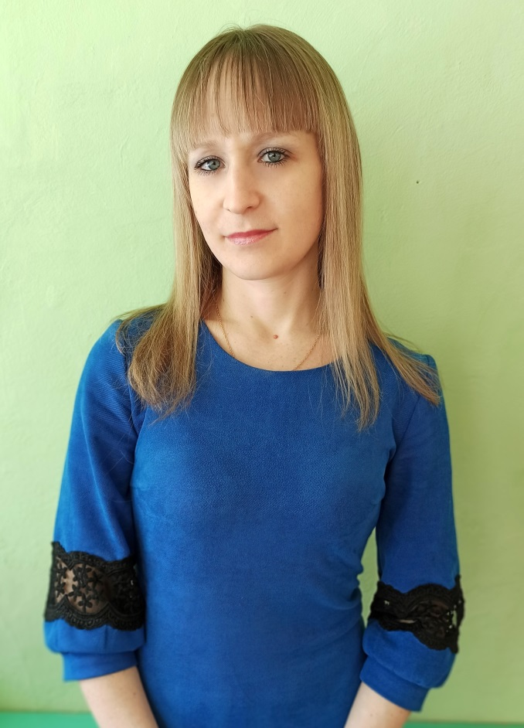
Министерство образования РМ
ПОРТФОЛИО
 | Дерина Ольга Сергеевна воспитатель структурного подразделения «Детский сад № 9 комбинированного вида» муниципального бюджетного дошкольного образовательного учреждения «Детский сад «Радуга» комбинированного вида» Рузаевского муниципального района
Дата рождения: 31.07.1988 год.
Профессиональное образование: Высшее.
«Олигофренопедагогика. с дополнительной специальностью «Логопедия»
МГПИ им. М. Е. Евсевьева., 2011г., КБ № 50787
Профессиональная переподготовка по программе «Практическая психология». , 2011 г., ПП – 1 № 194740
Стаж педагогической работы (по специальности): 10 лет
Общий трудовой стаж: 10 лет
Дата последней аттестации: 24.05.2018 г., протокол № 27

Slide 2
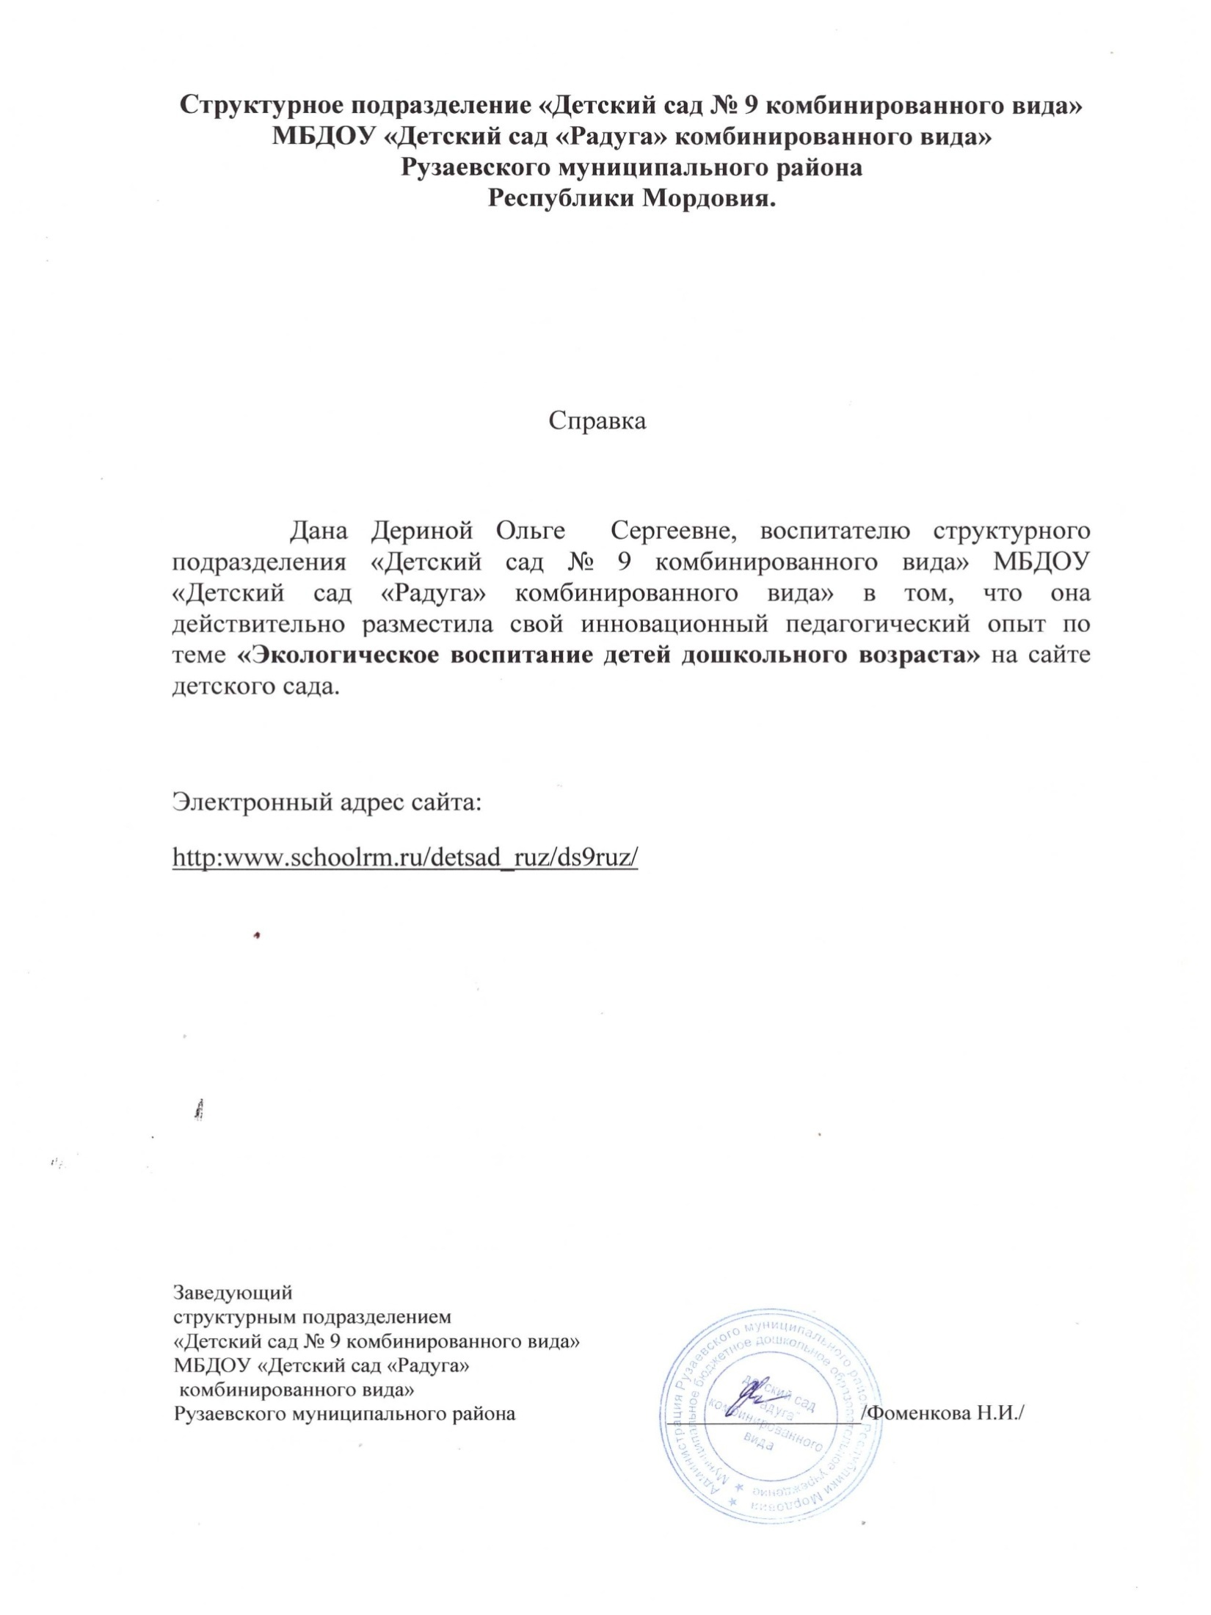

Slide 3
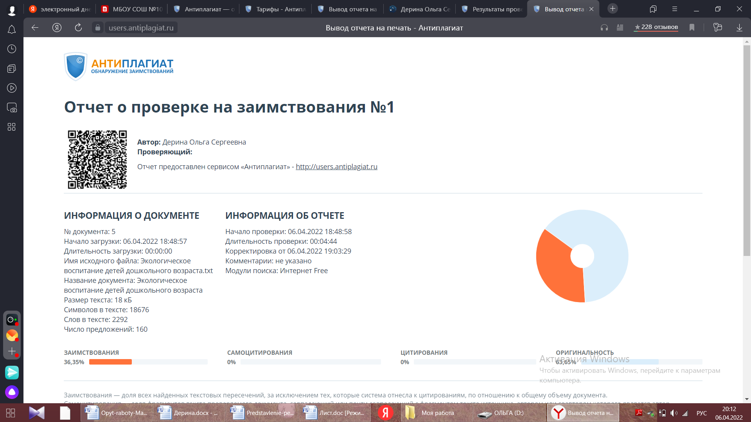

Slide 4
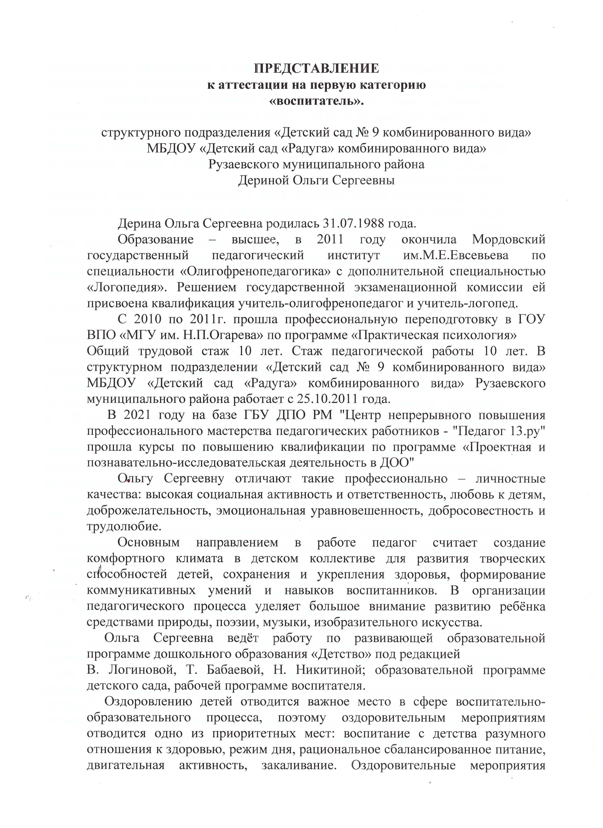

Slide 6
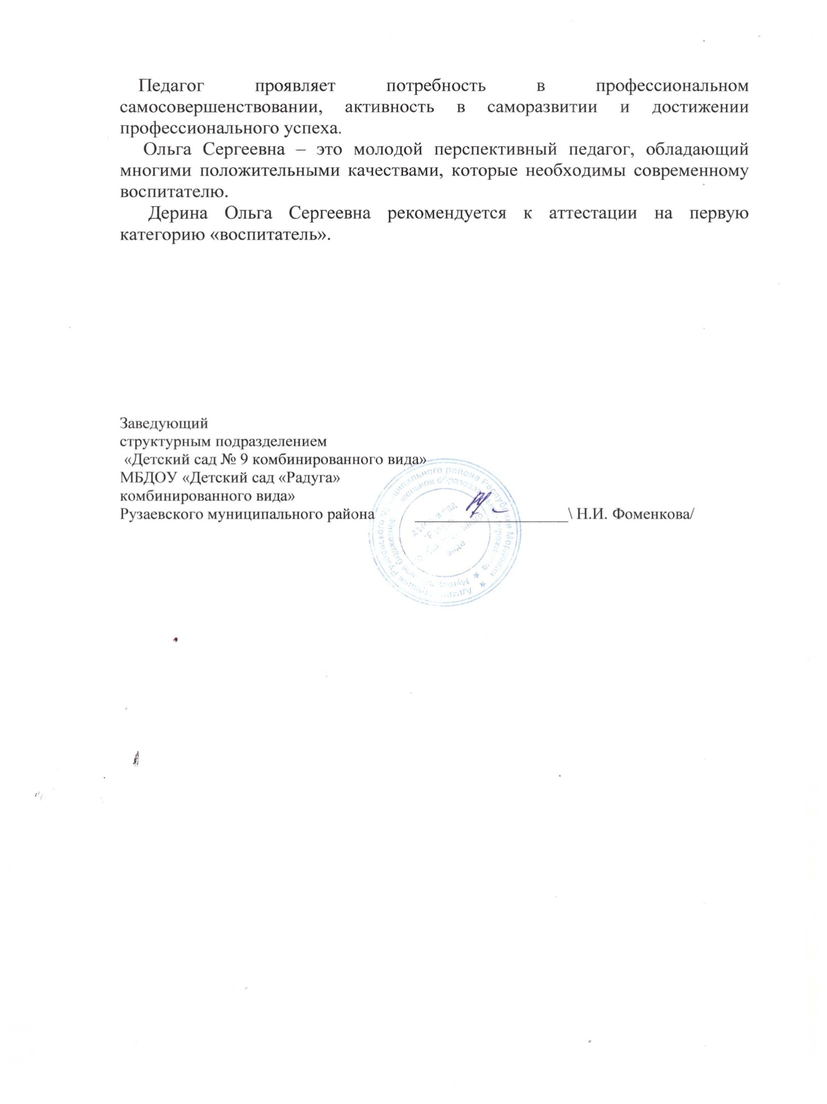

Slide 7
1. Участие в инновационной (экспериментальной деятельности)

Slide 8
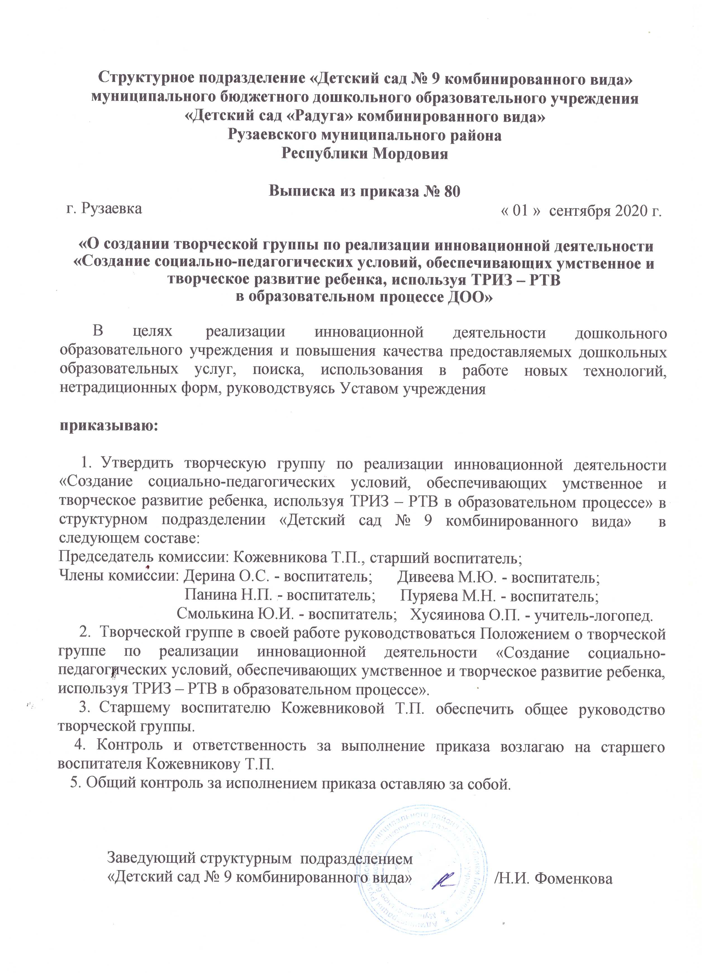

Slide 9
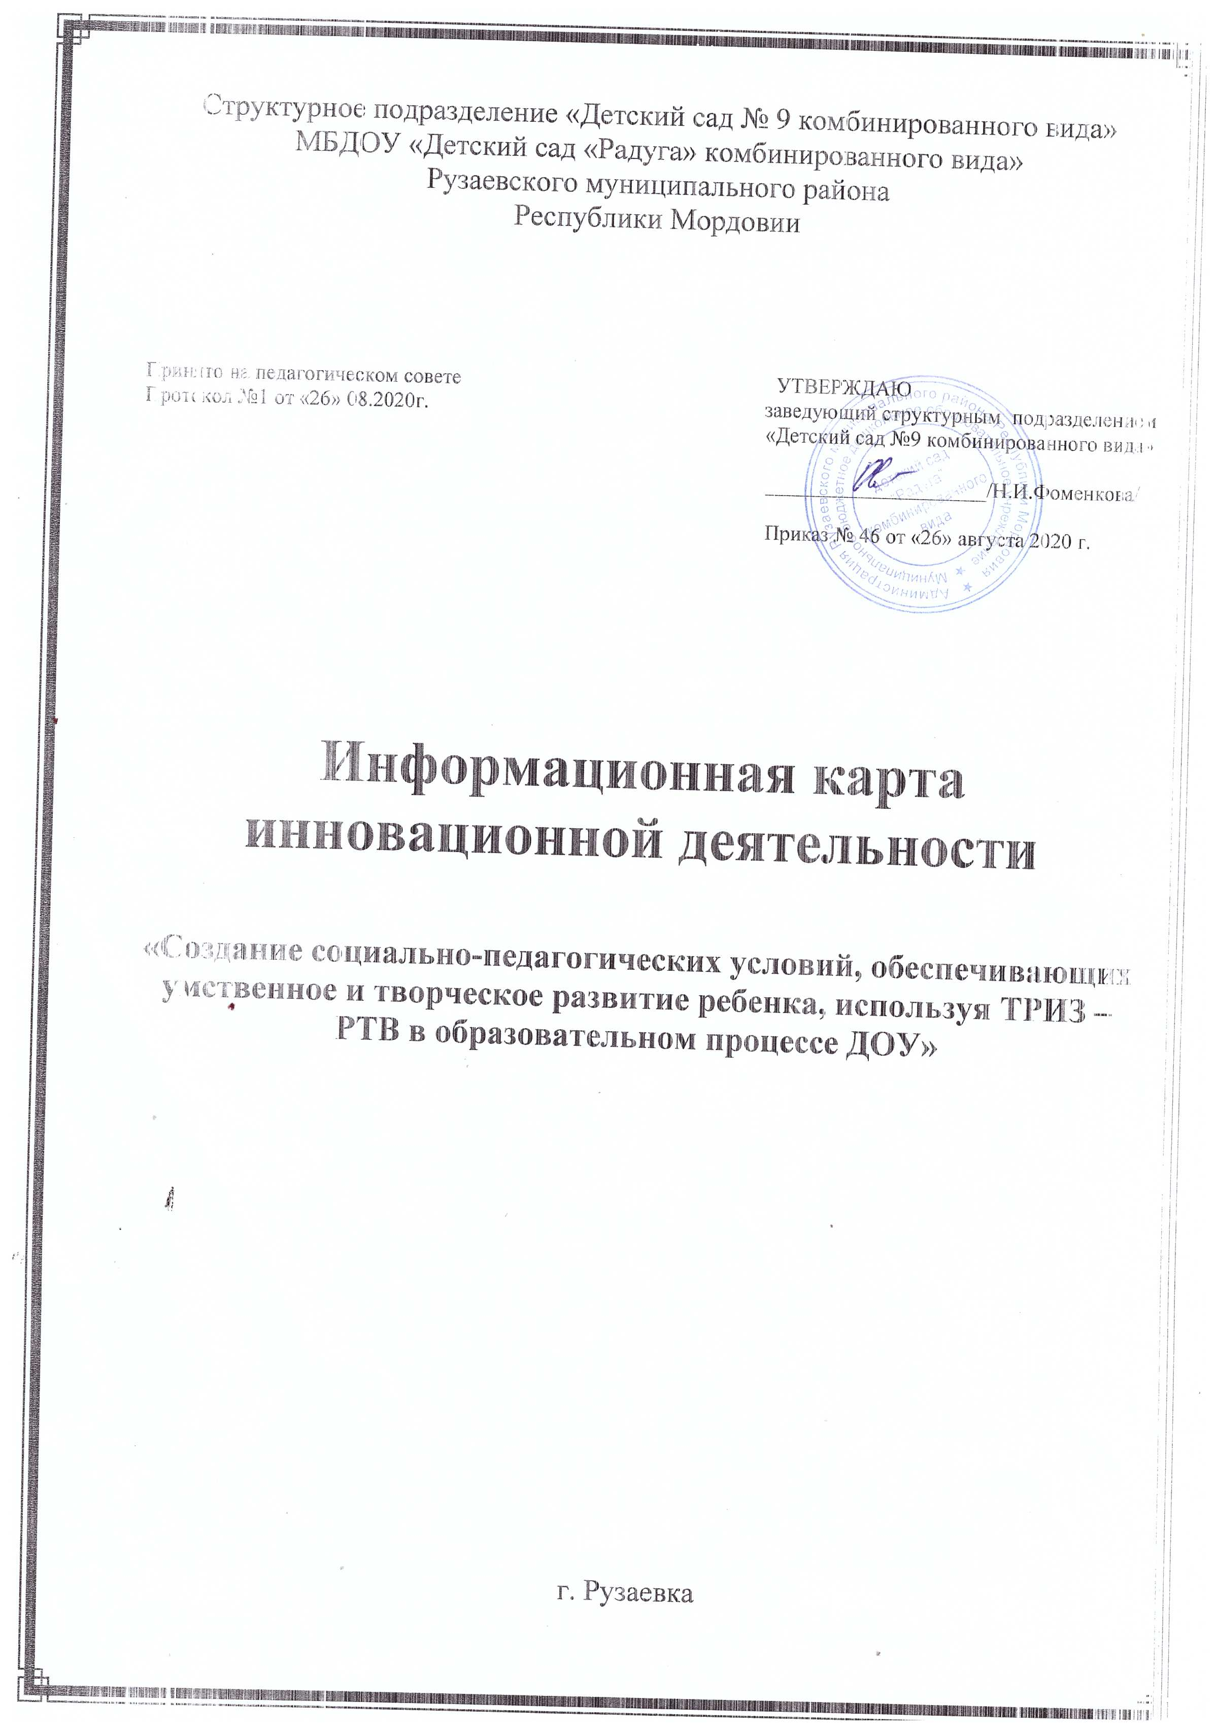

Slide 10
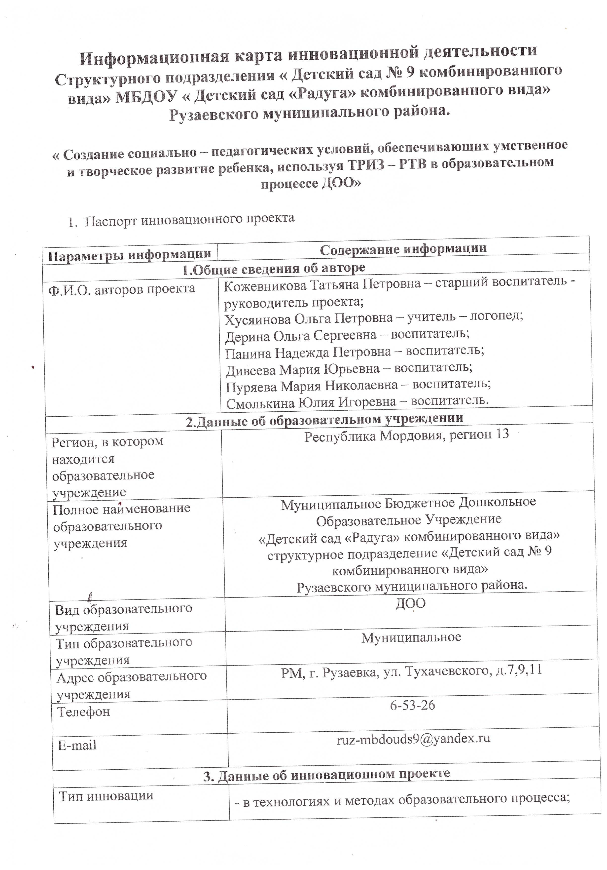

Slide 11
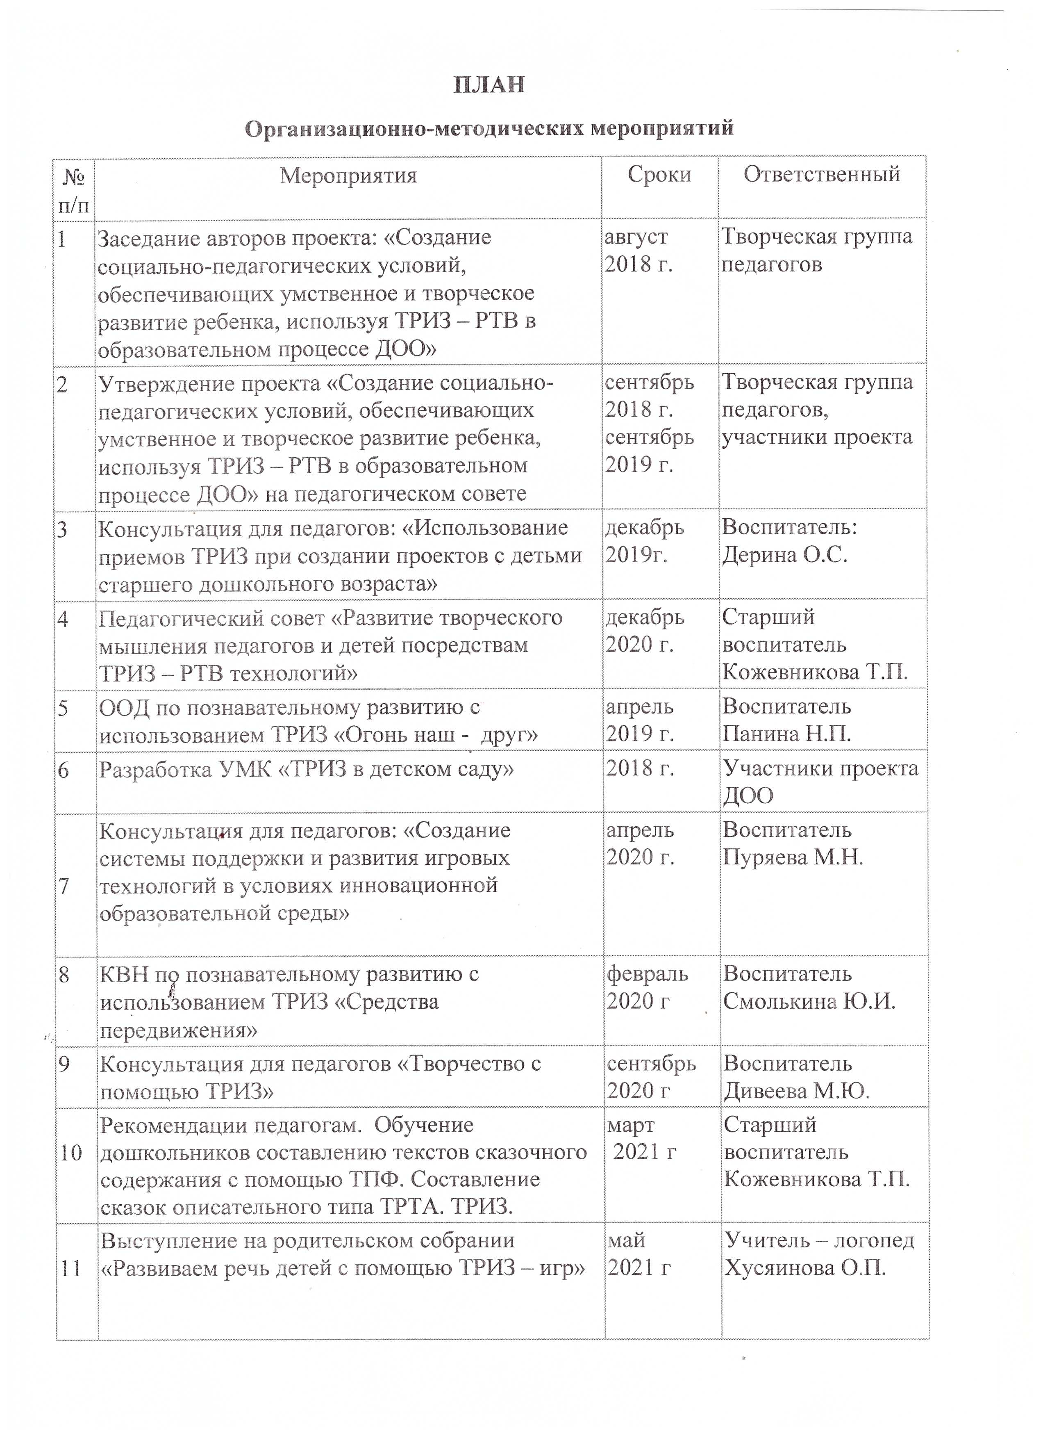

Slide 12
2. Наставничество

Slide 13
3. Наличие публикаций

Slide 14
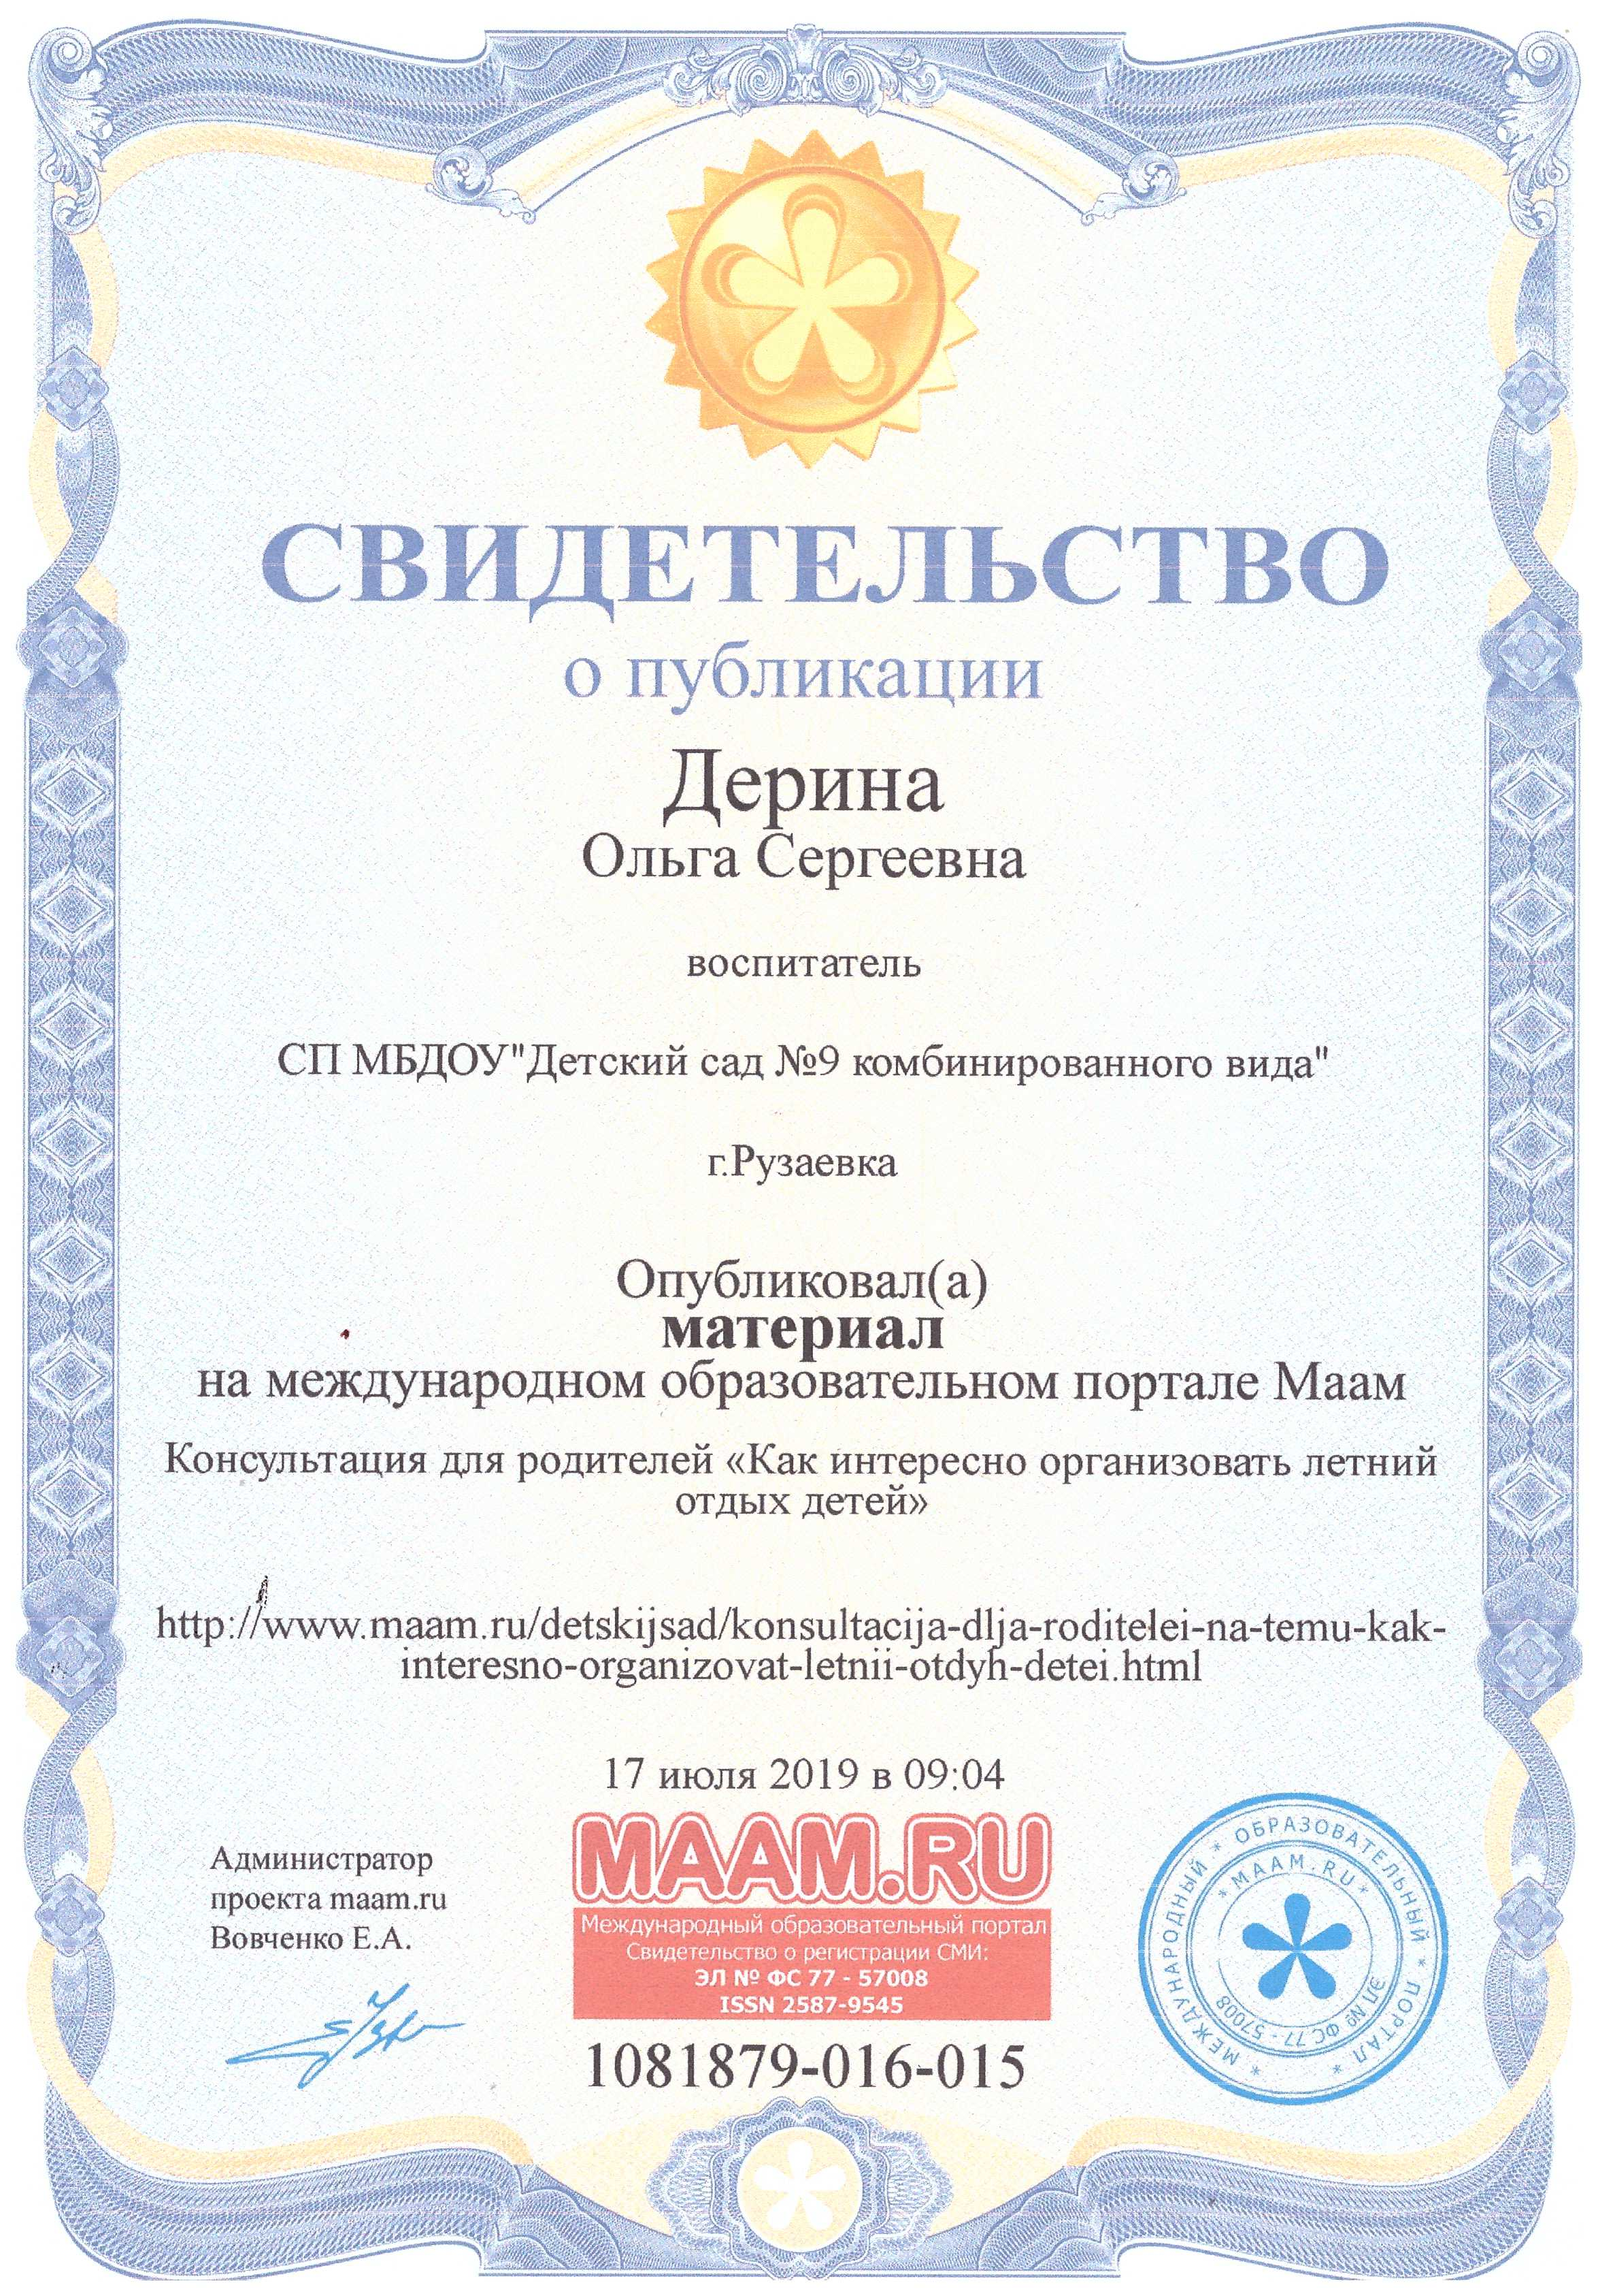

Slide 16
4. Позитивные результаты воспитанников в :
-конкурсах;
-фестивалях;
-выставках;
-турнирах;
-соревнованиях;
- акциях.

Slide 17
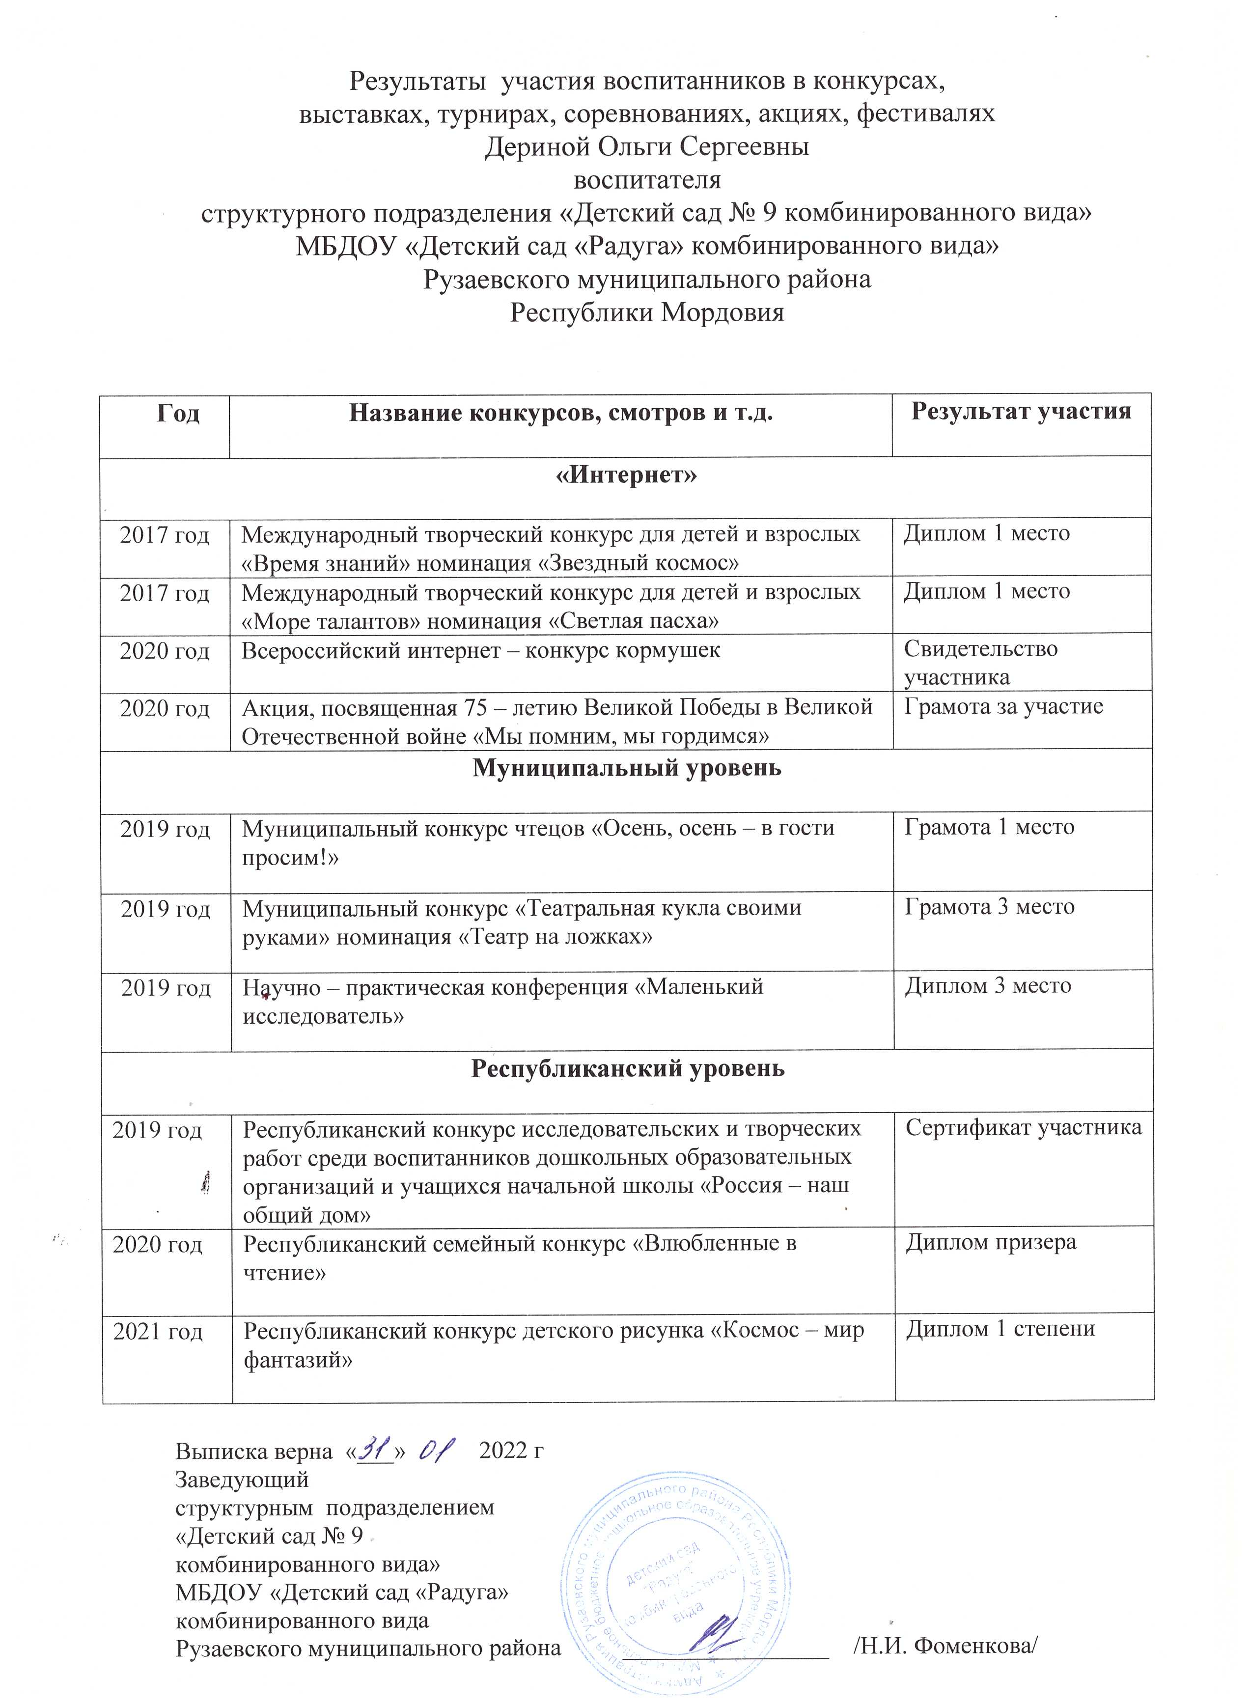

Slide 19
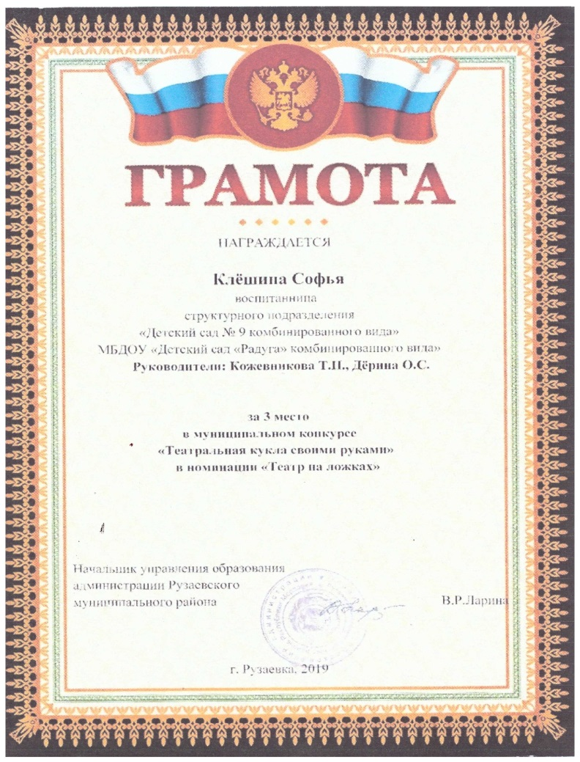

Slide 21
5.Наличие авторских программ, методических пособий, методических рекомендаций

Slide 22
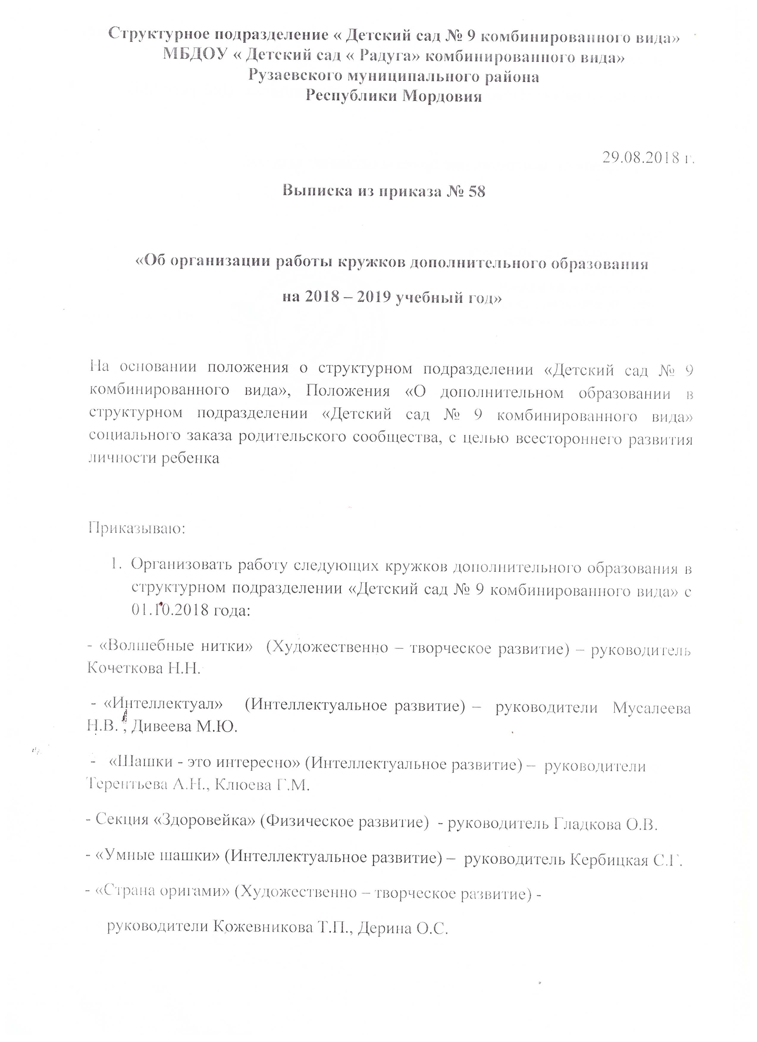

Slide 23
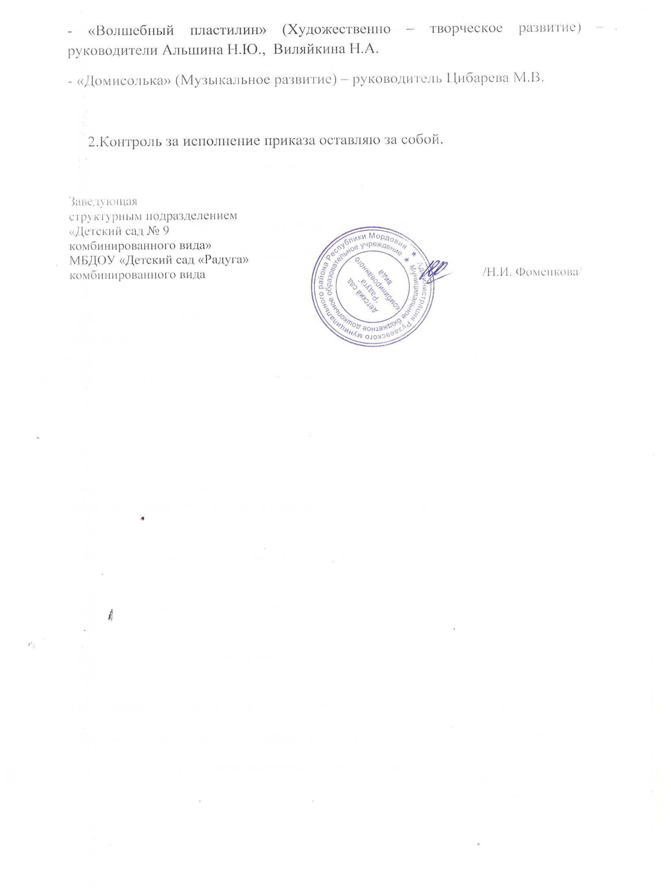

Slide 24
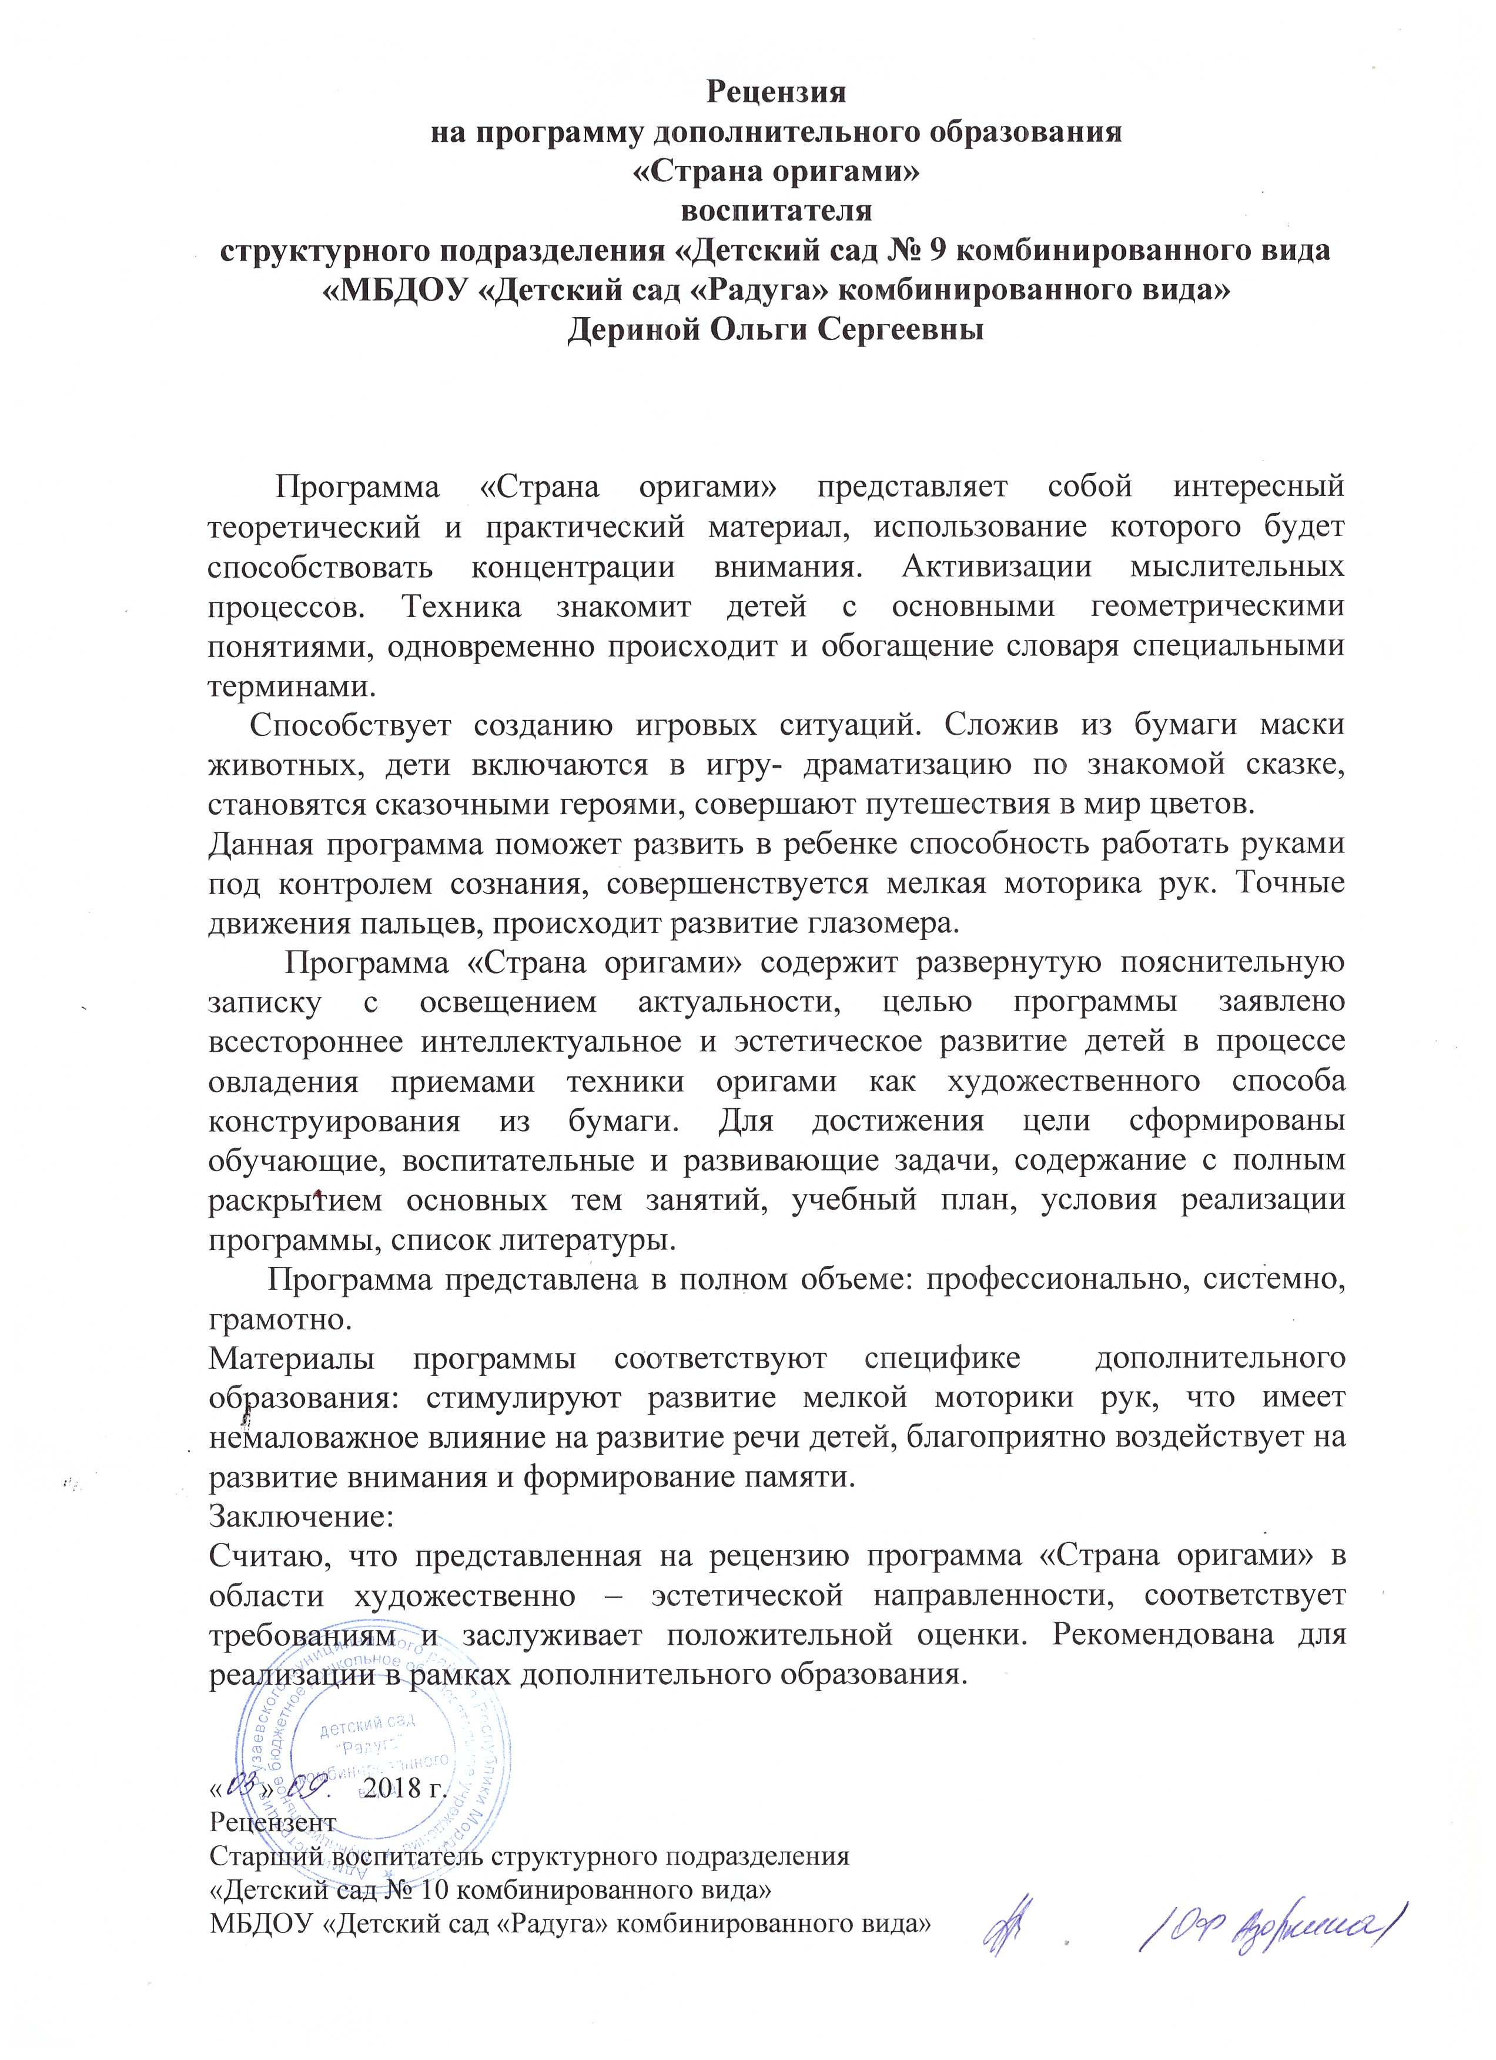

Slide 25
6. Выступления на заседаниях методических советов, научно – практических конференциях, педагогических чтениях, семинарах, секциях, форумах, радиопередачах

Slide 26
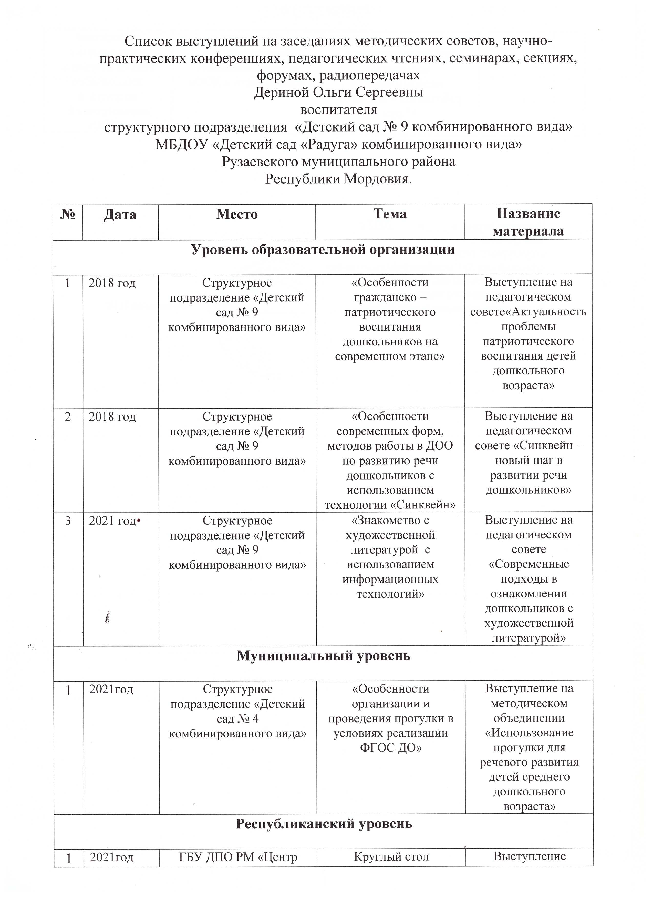

Slide 27
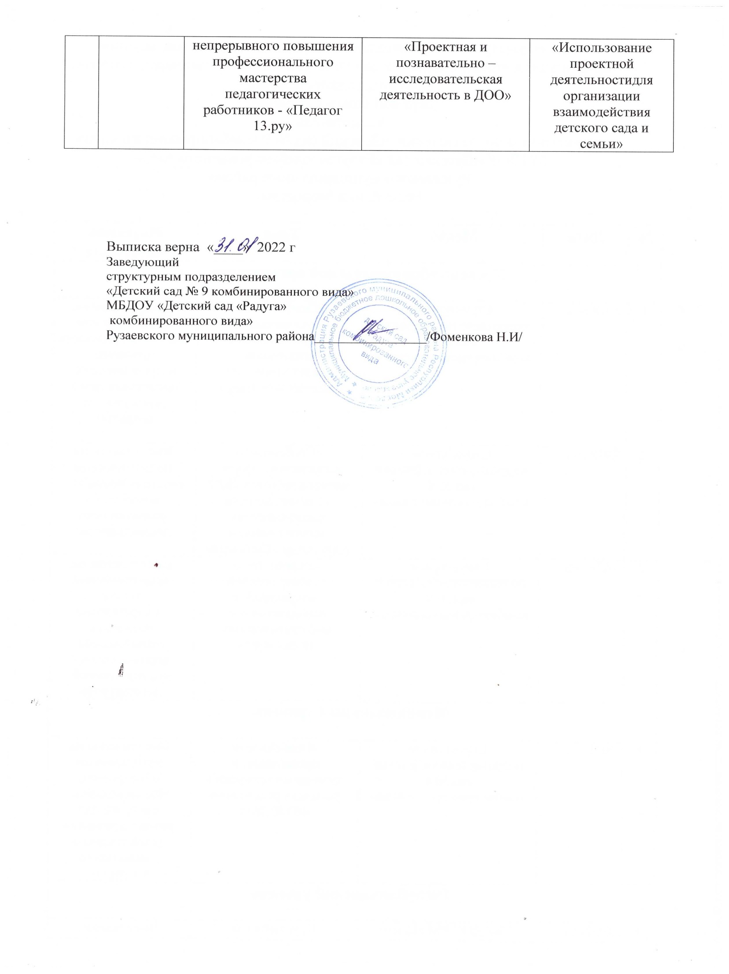

Slide 28
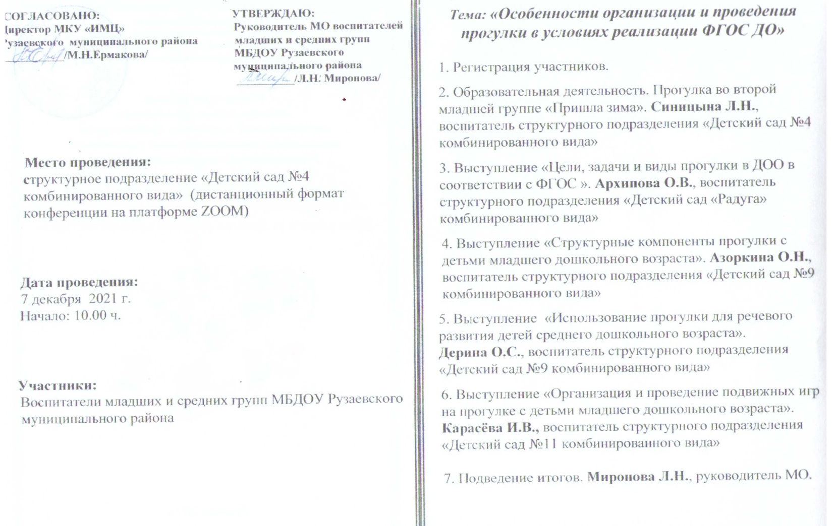

Slide 29
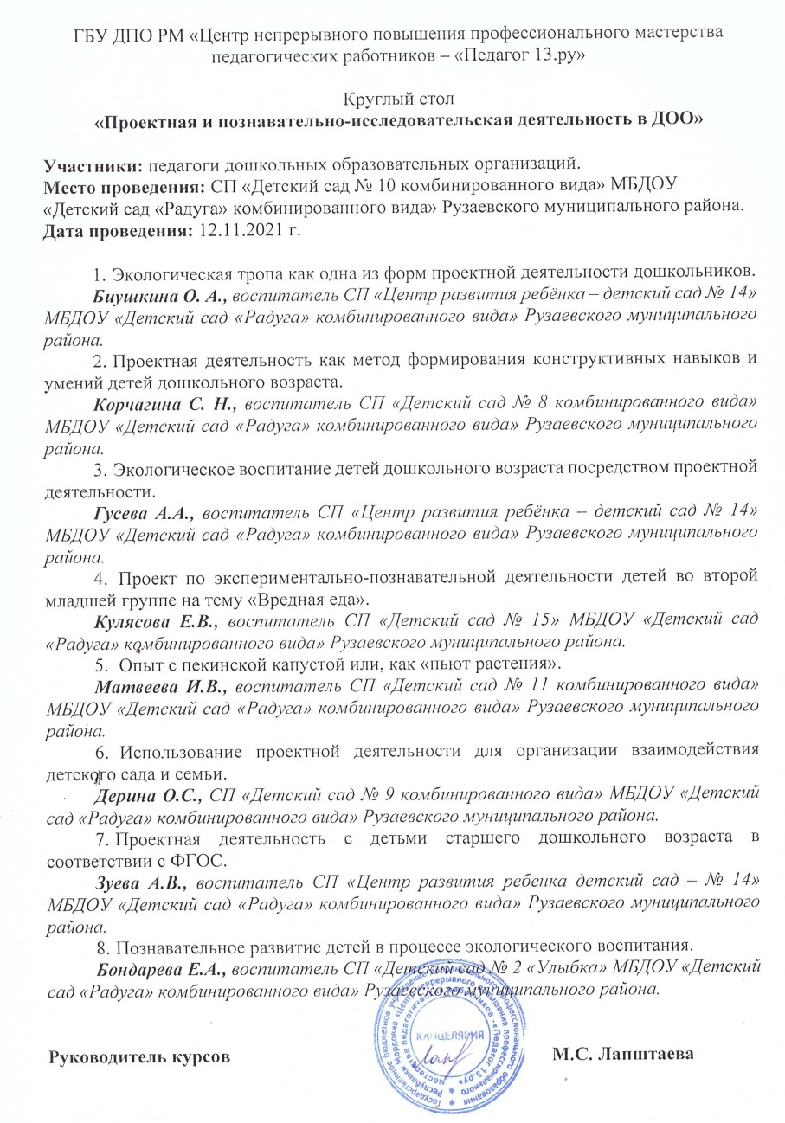

Slide 30
7. Проведение мастер – классов, открытых занятий, мероприятий

Slide 32
8. Экспертная деятельность

Slide 33
9. Общественно – педагогическая активность педагога: участие в работе педагогических сообществ, комиссиях, в жюри конкурсов

Slide 34
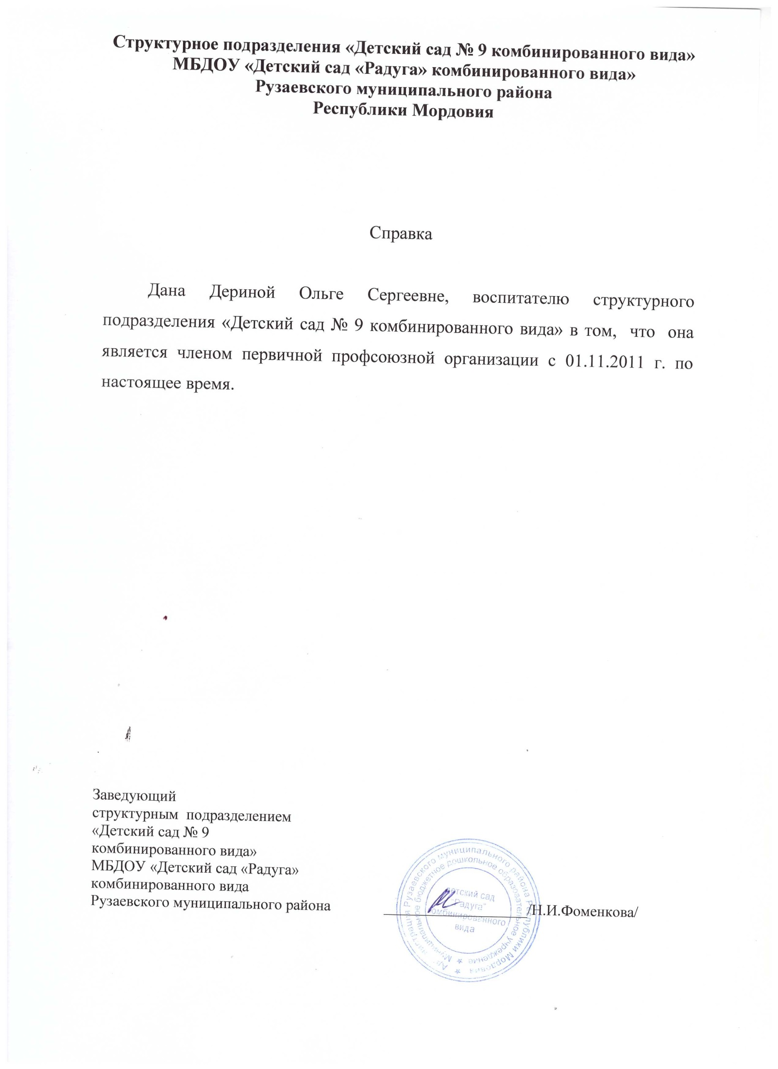

Slide 36
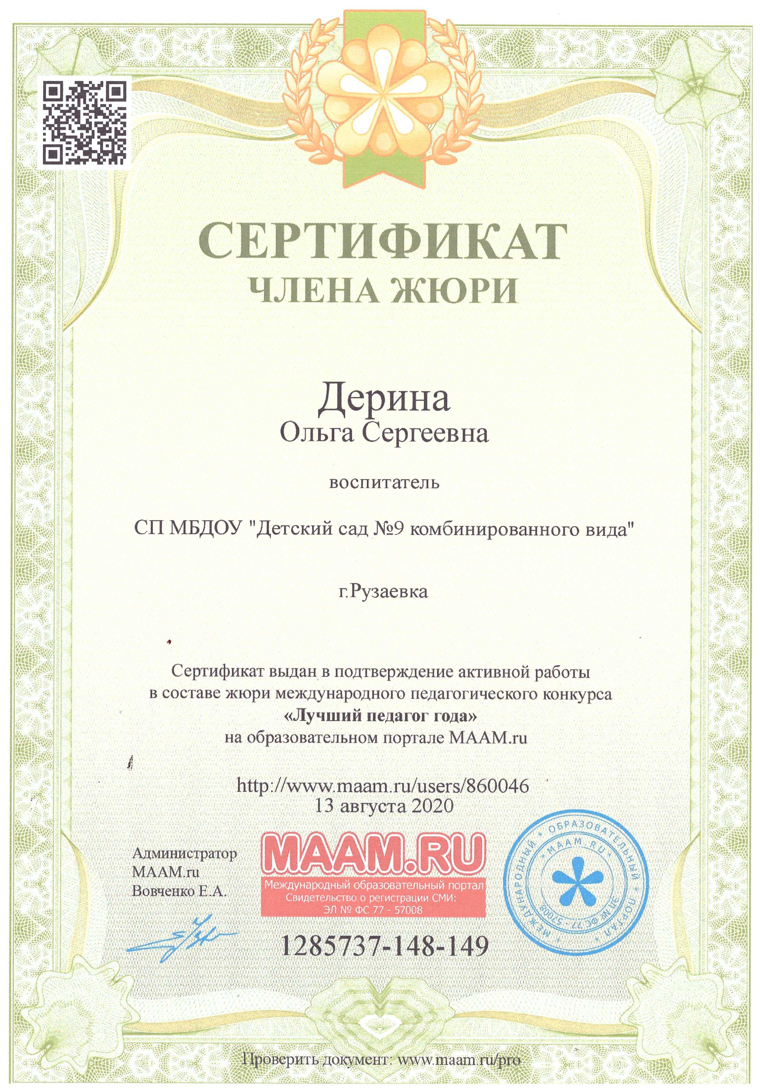

Slide 37
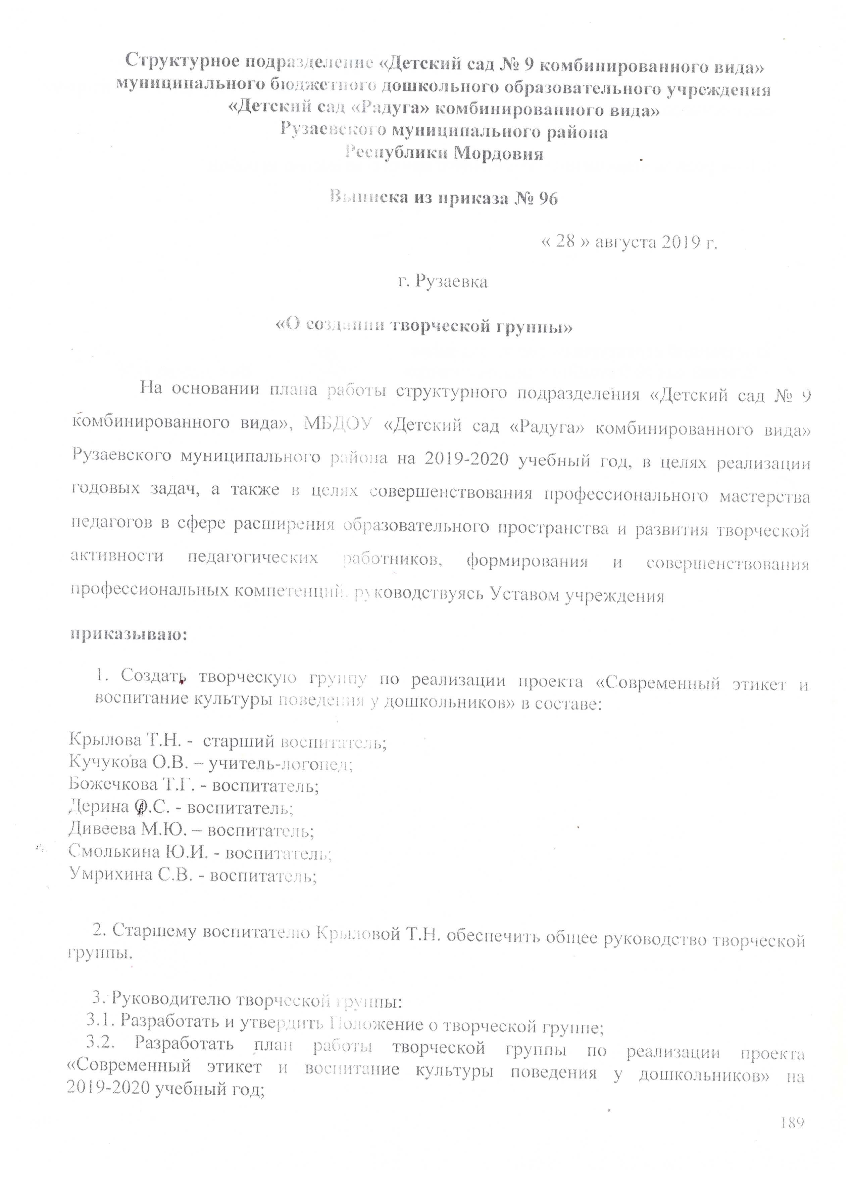

Slide 38
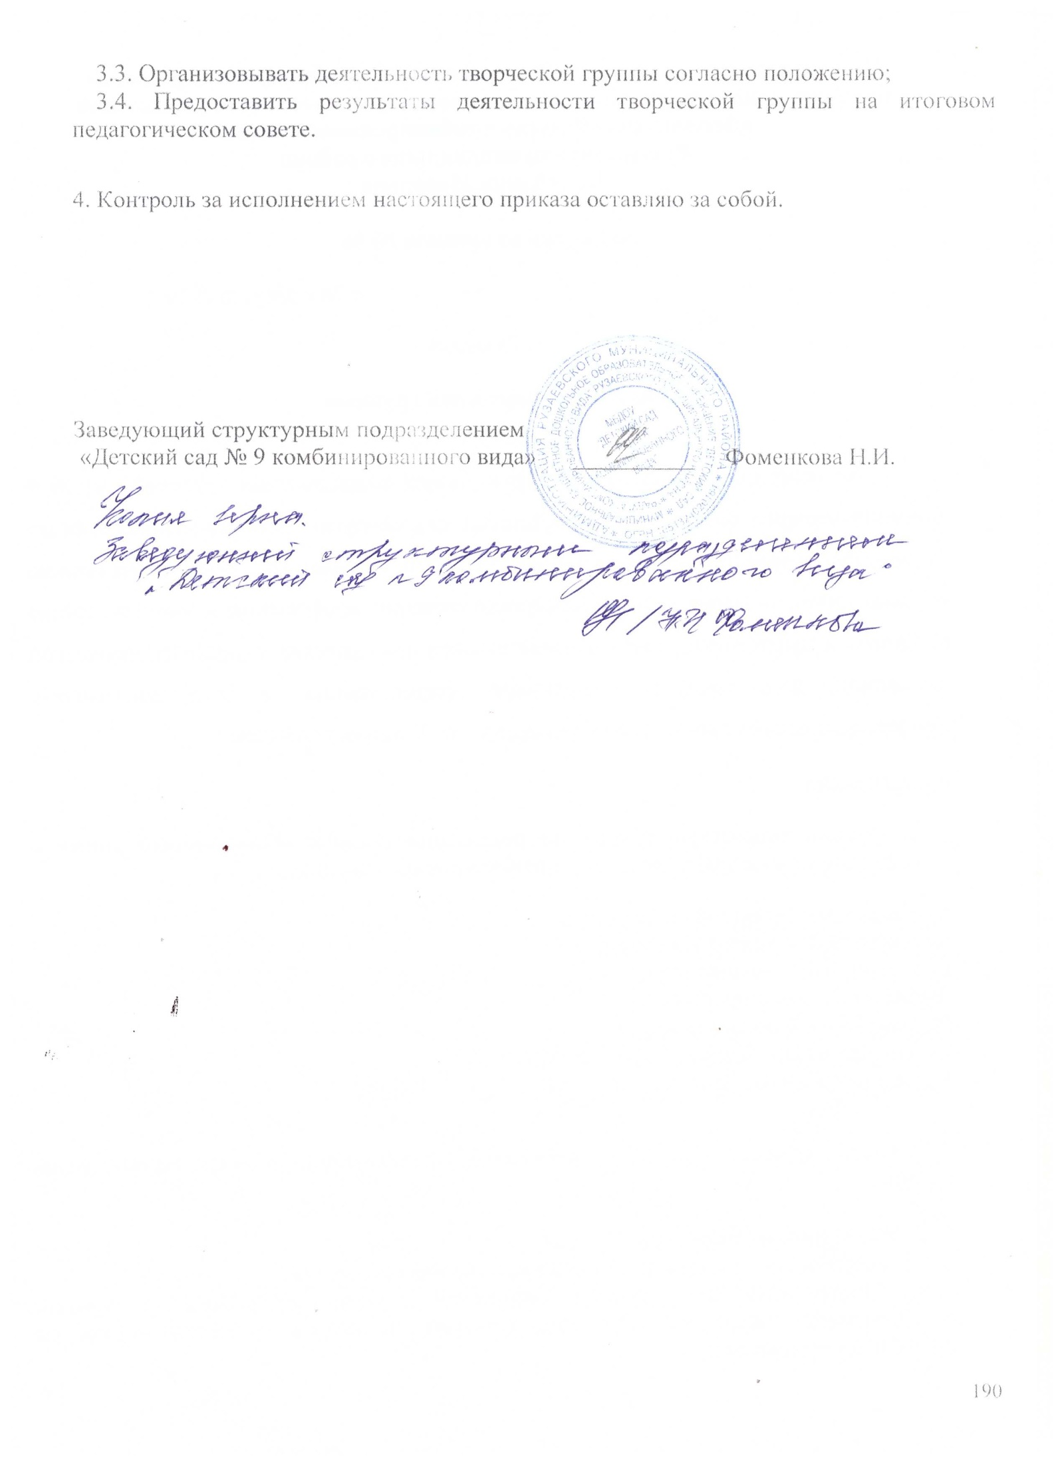

Slide 39
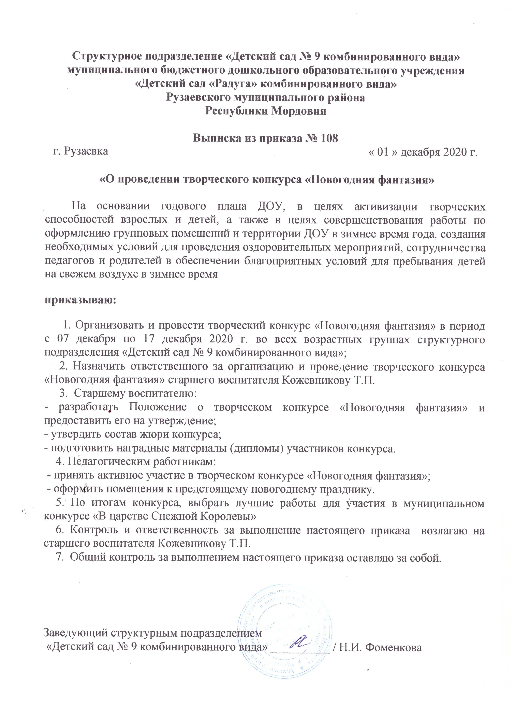

Slide 40
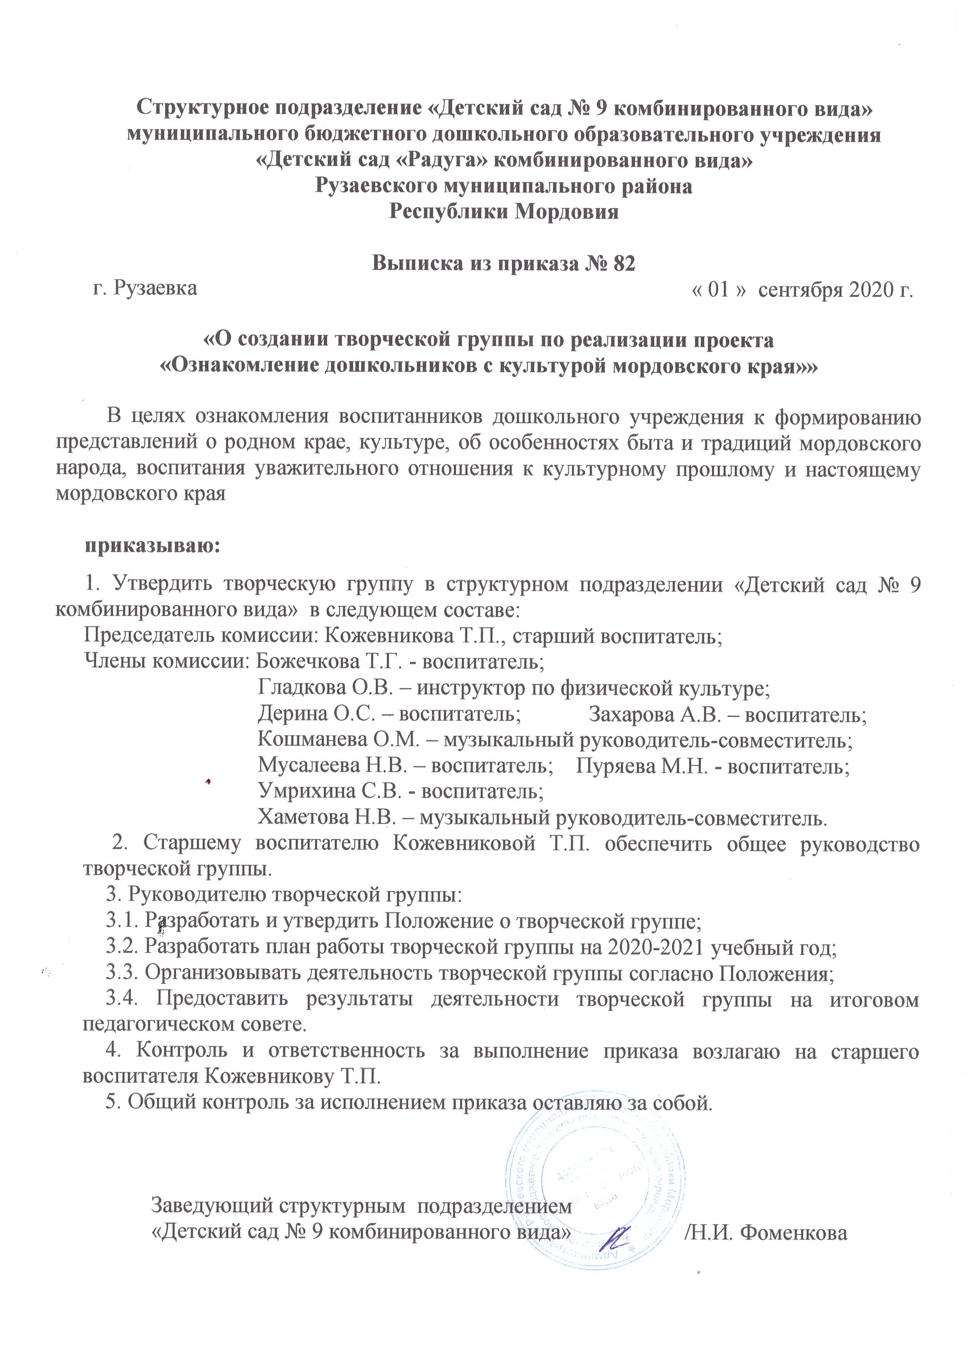

Slide 41
10. Позитивные результаты работы с воспитанниками

Slide 42
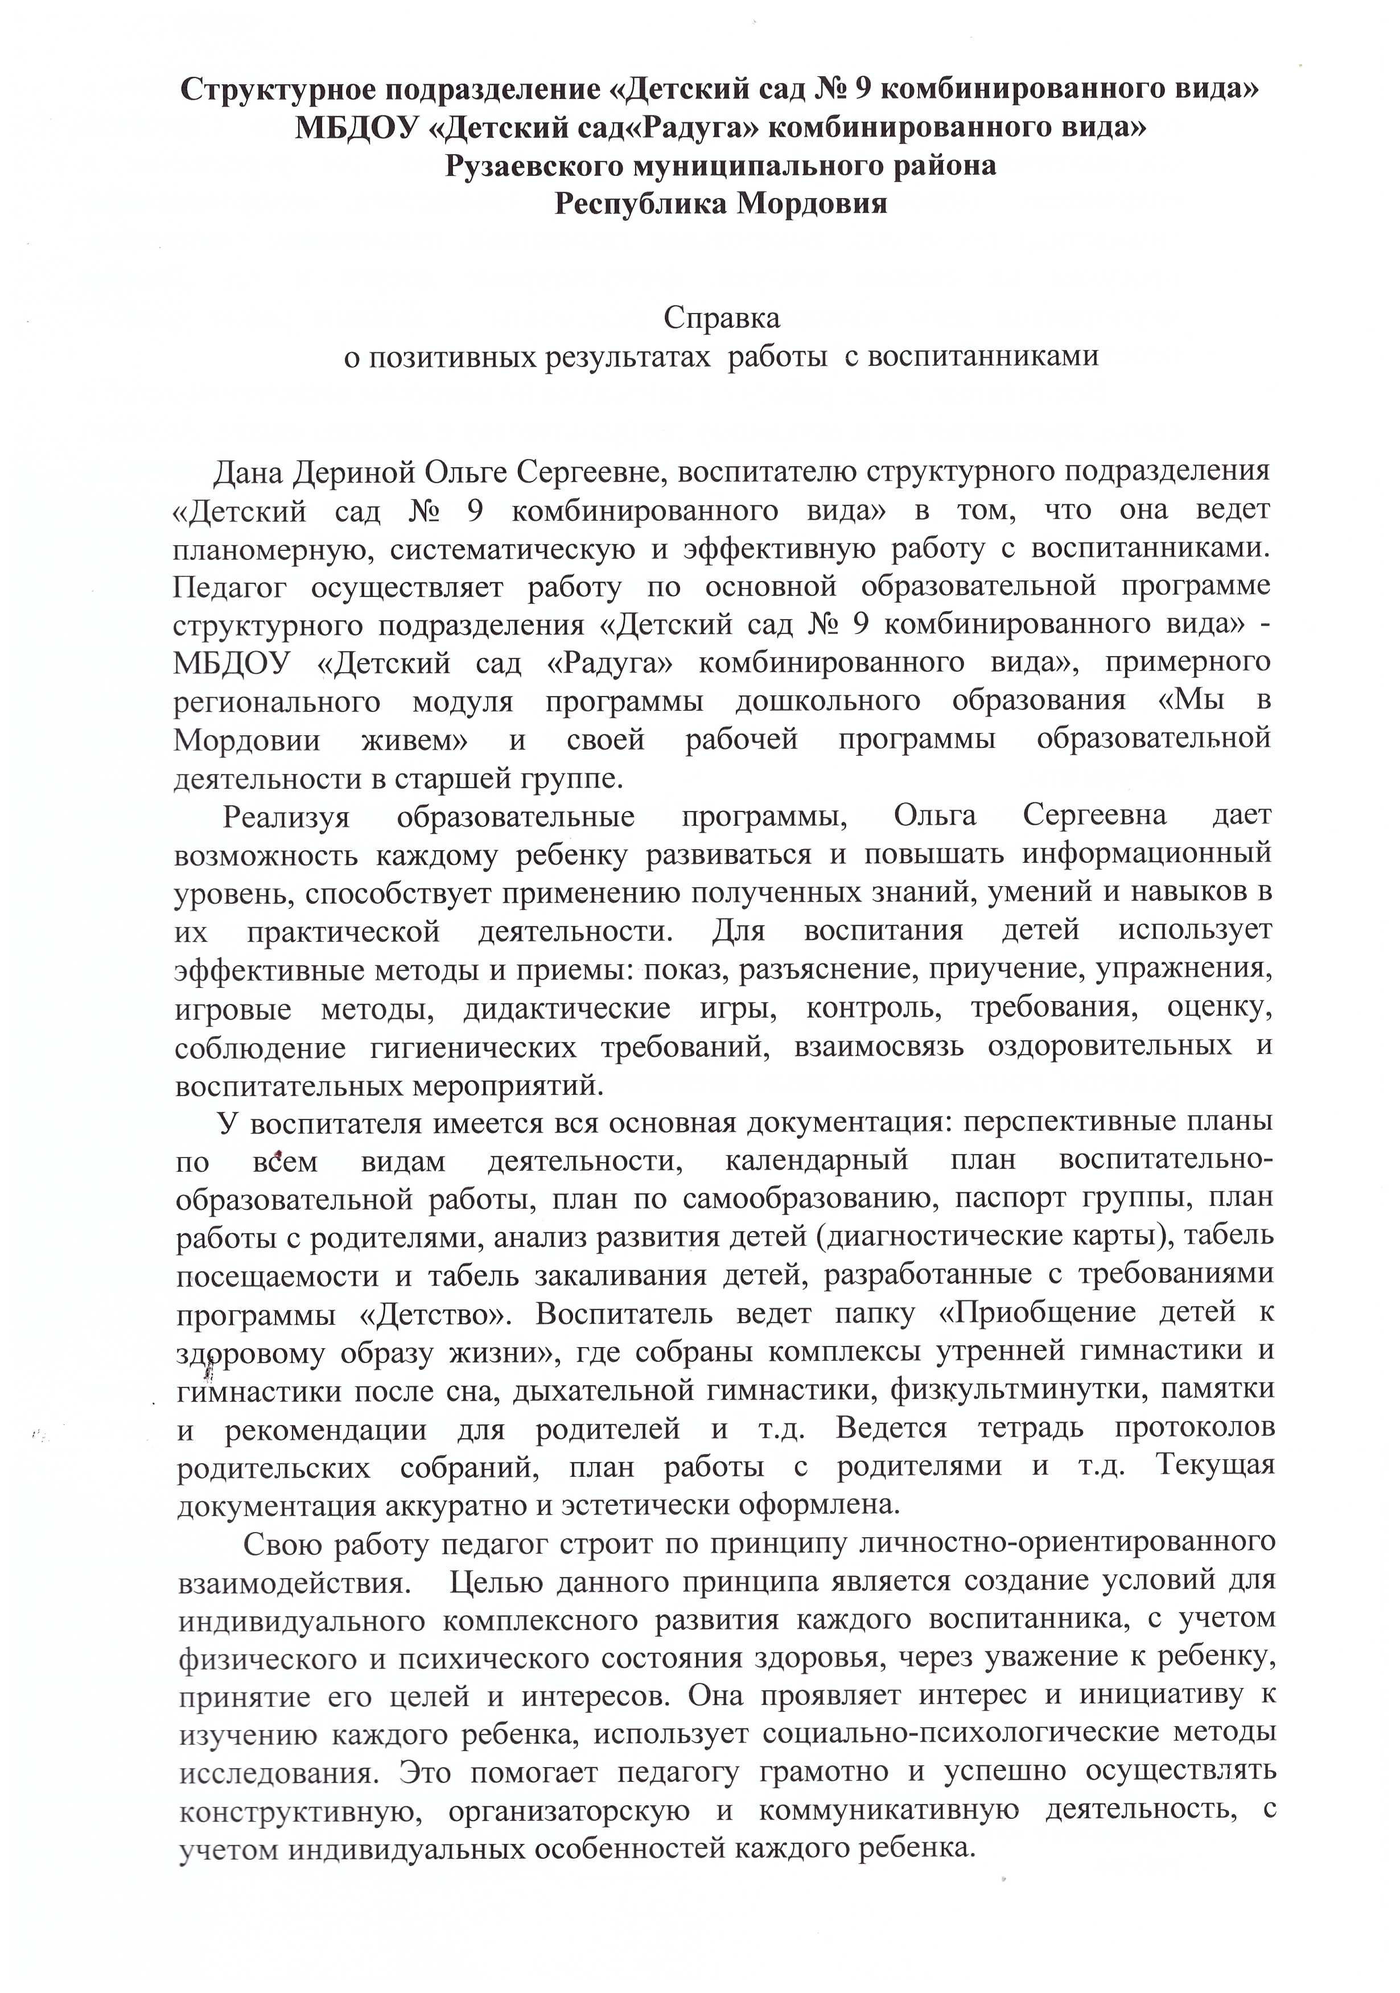

Slide 43
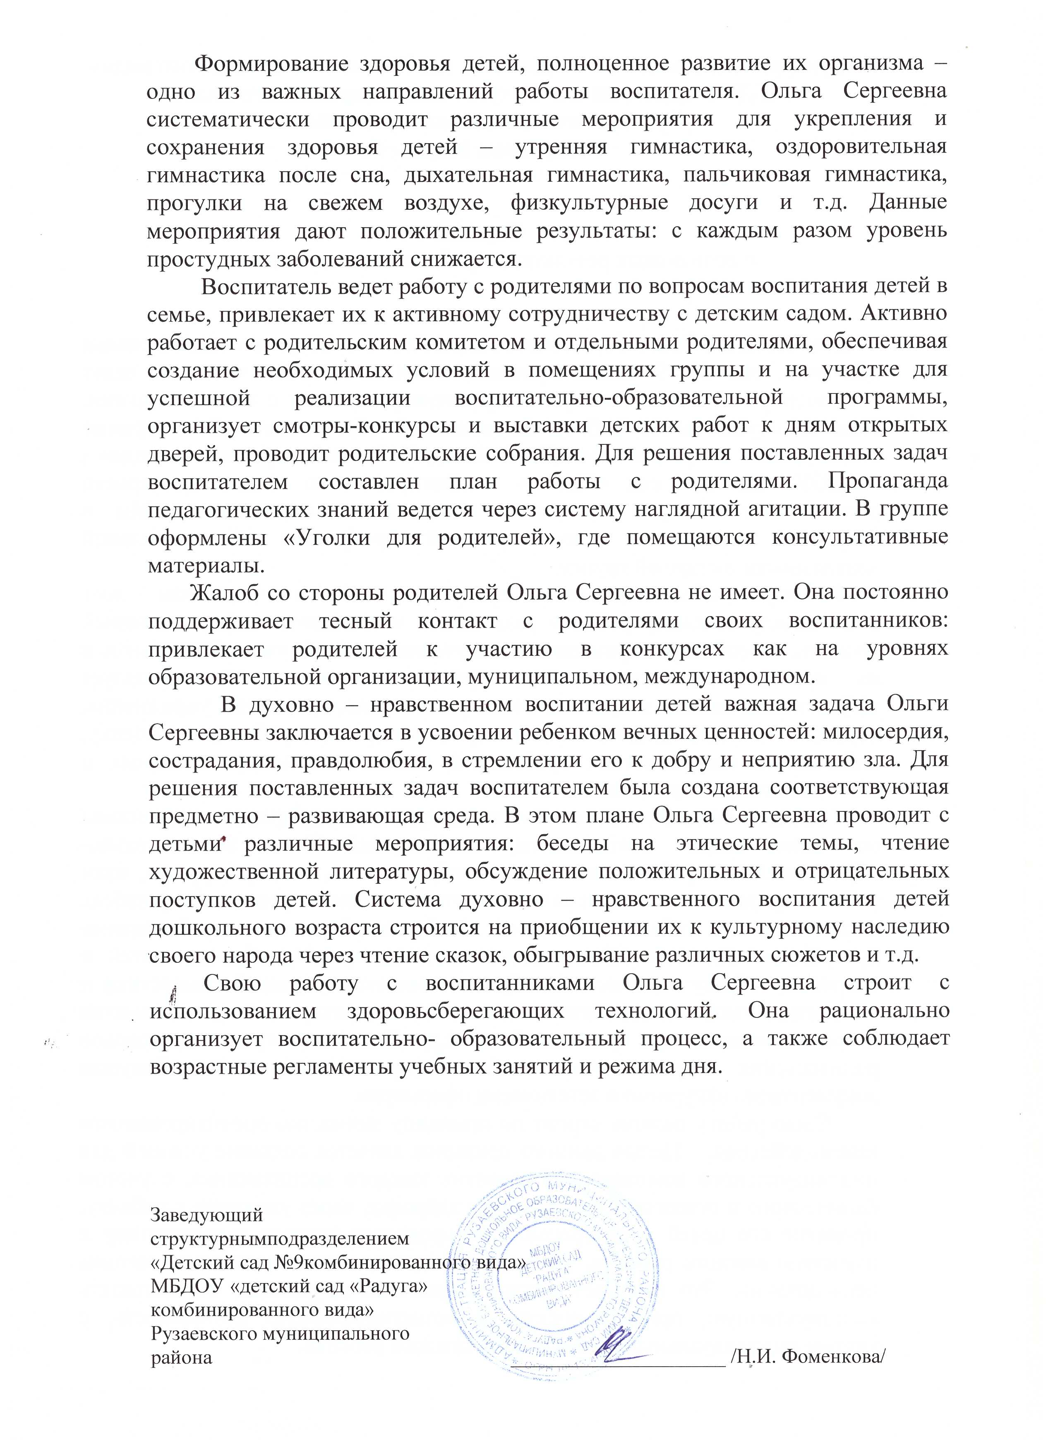

Slide 44
11. Качество взаимодействия с родителями

Slide 45
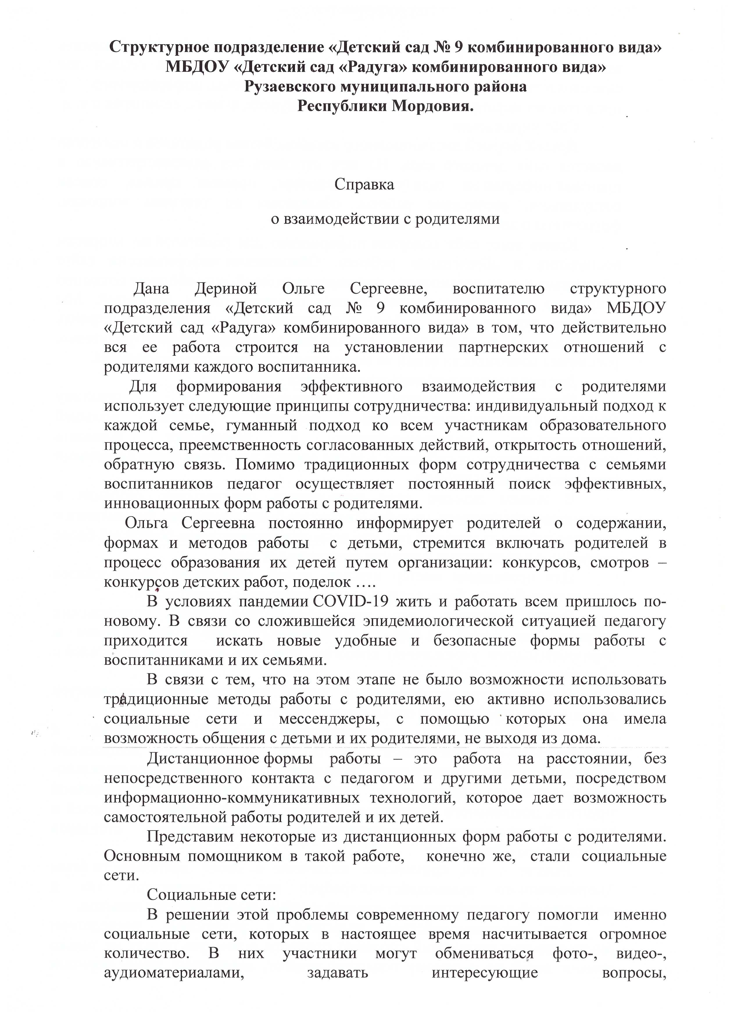

Slide 47
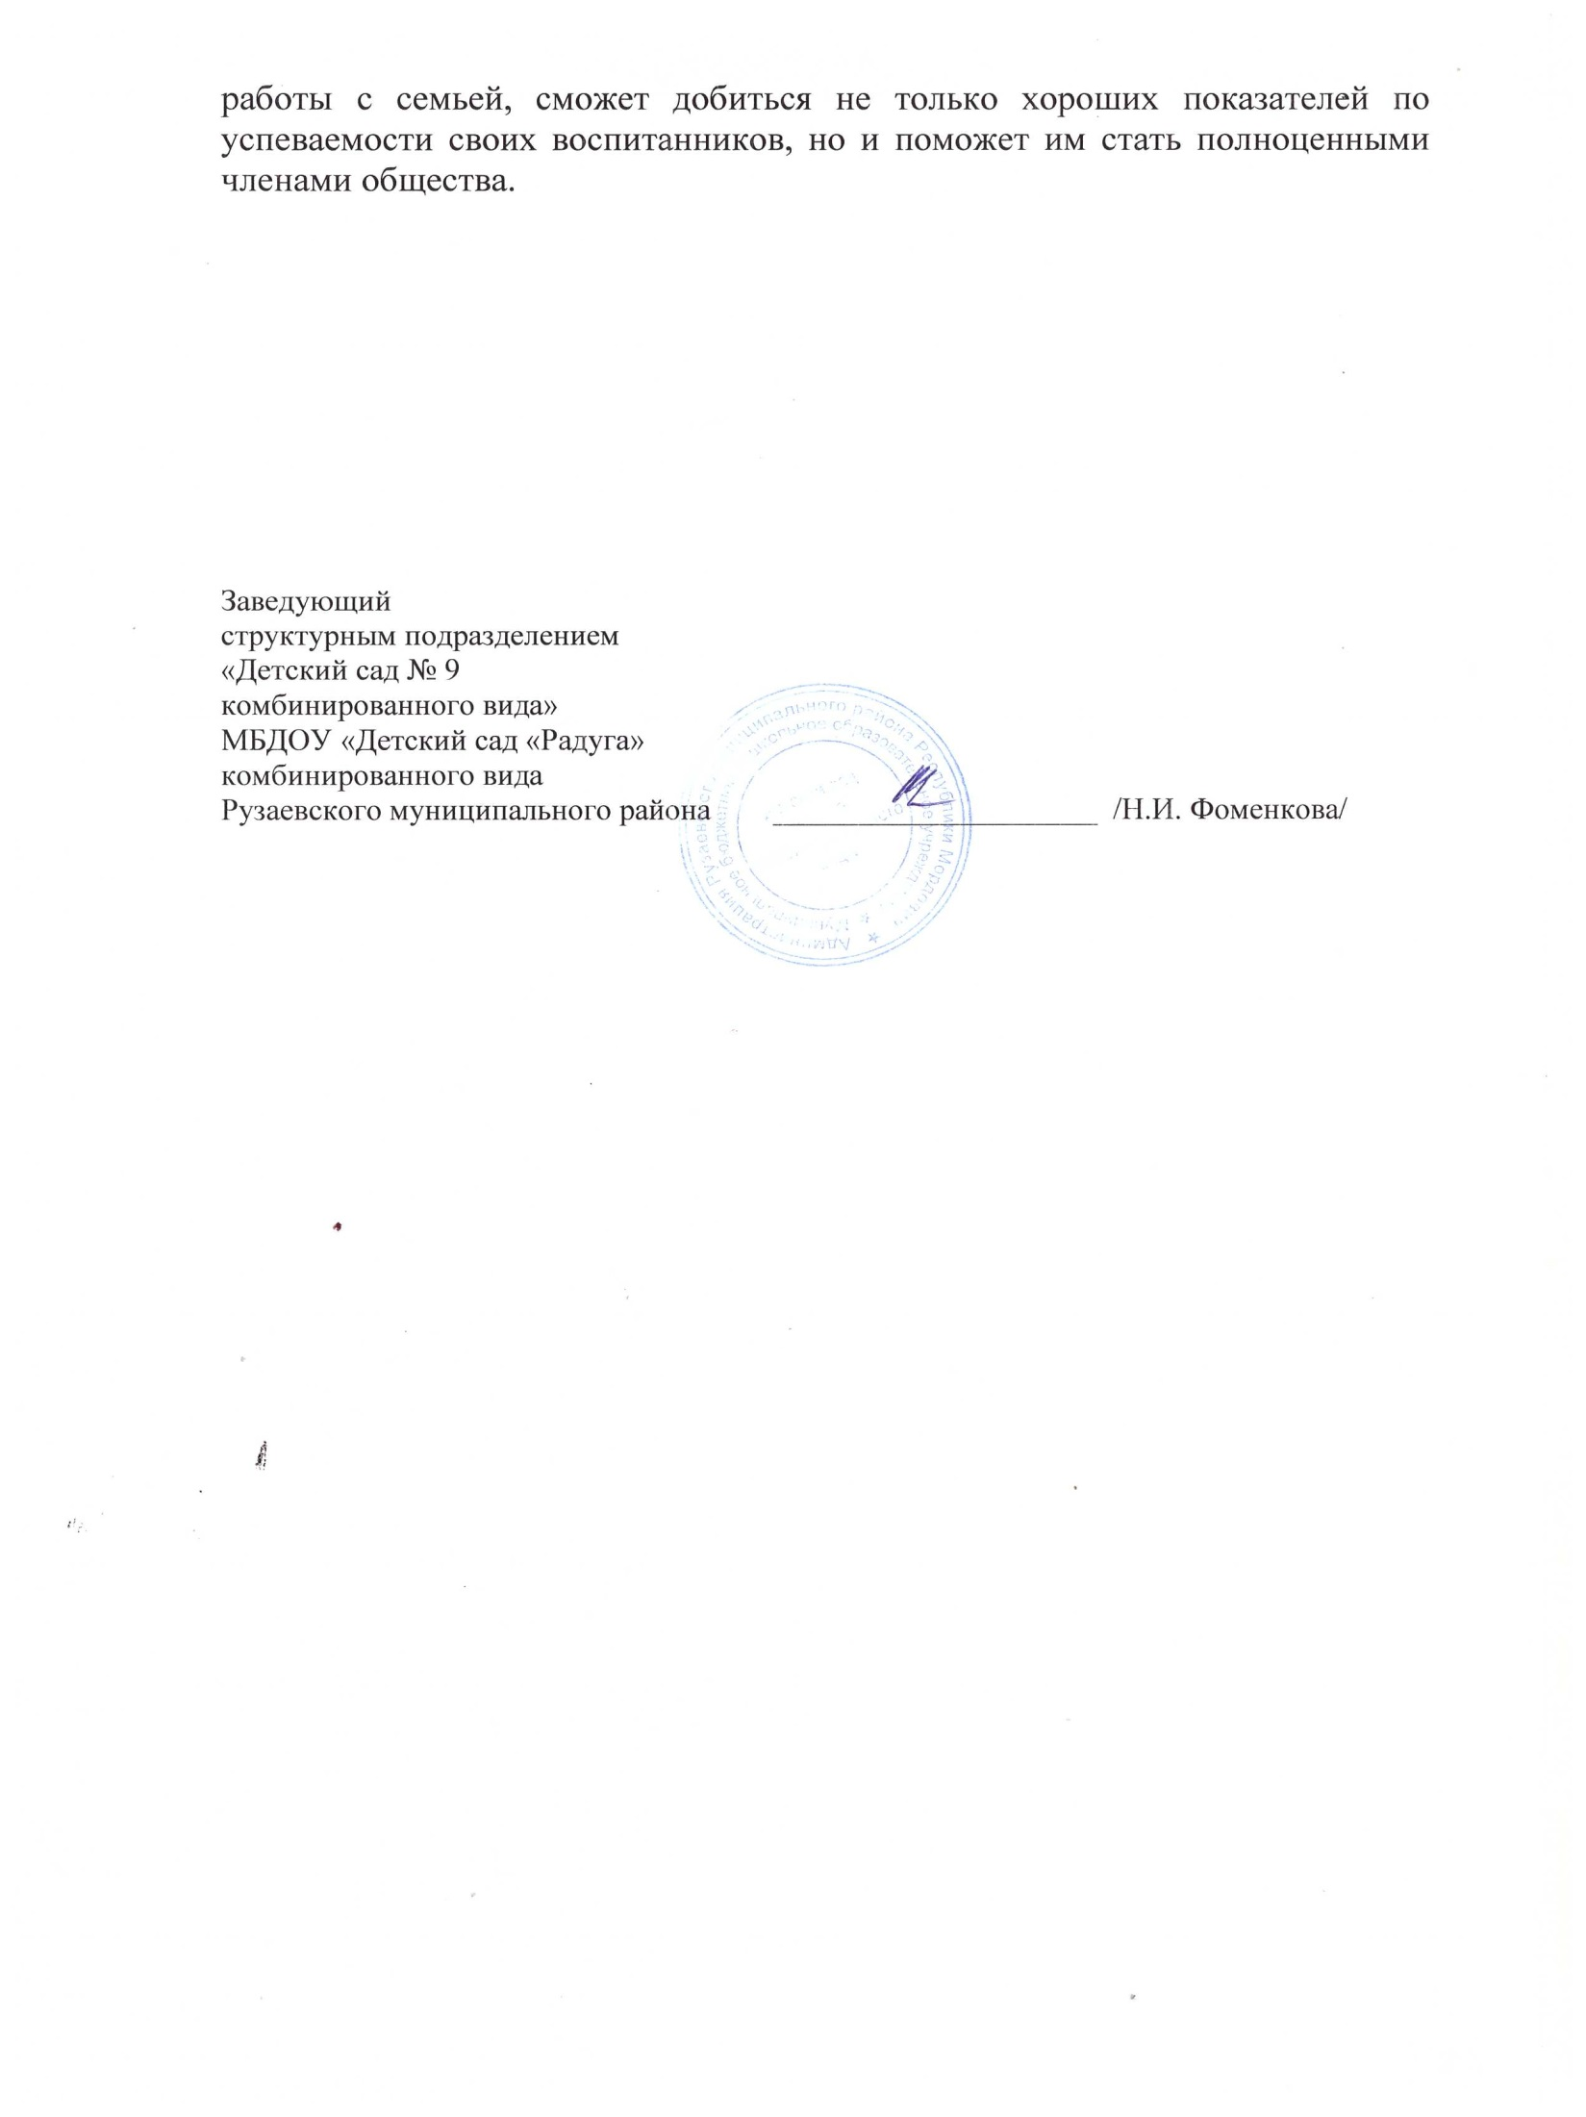

Slide 48
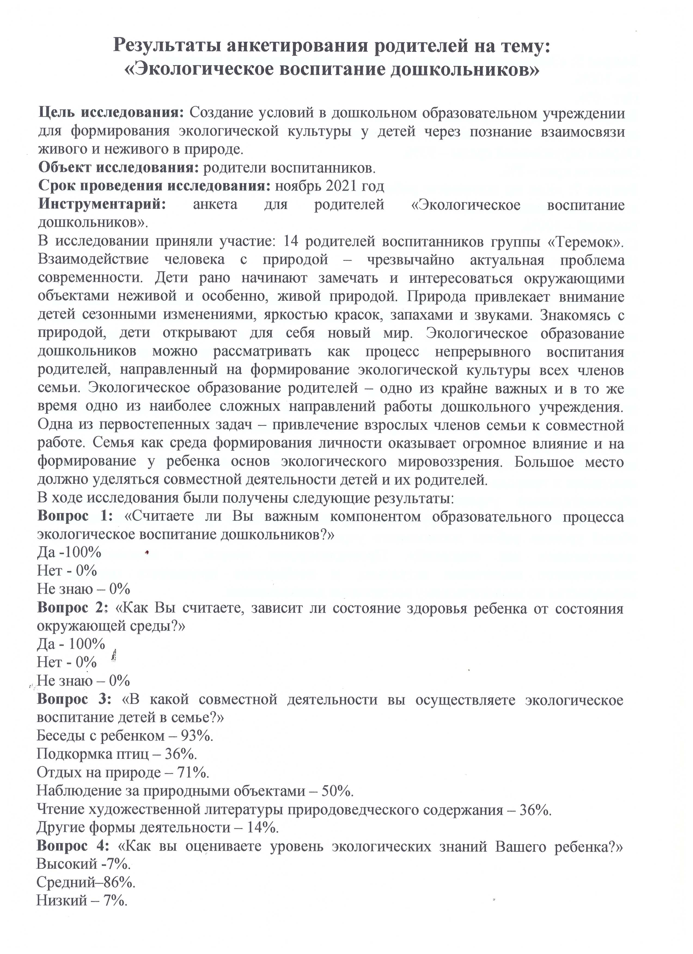

Slide 50
12. Работа с детьми из социально – неблагополучных семей

Slide 51
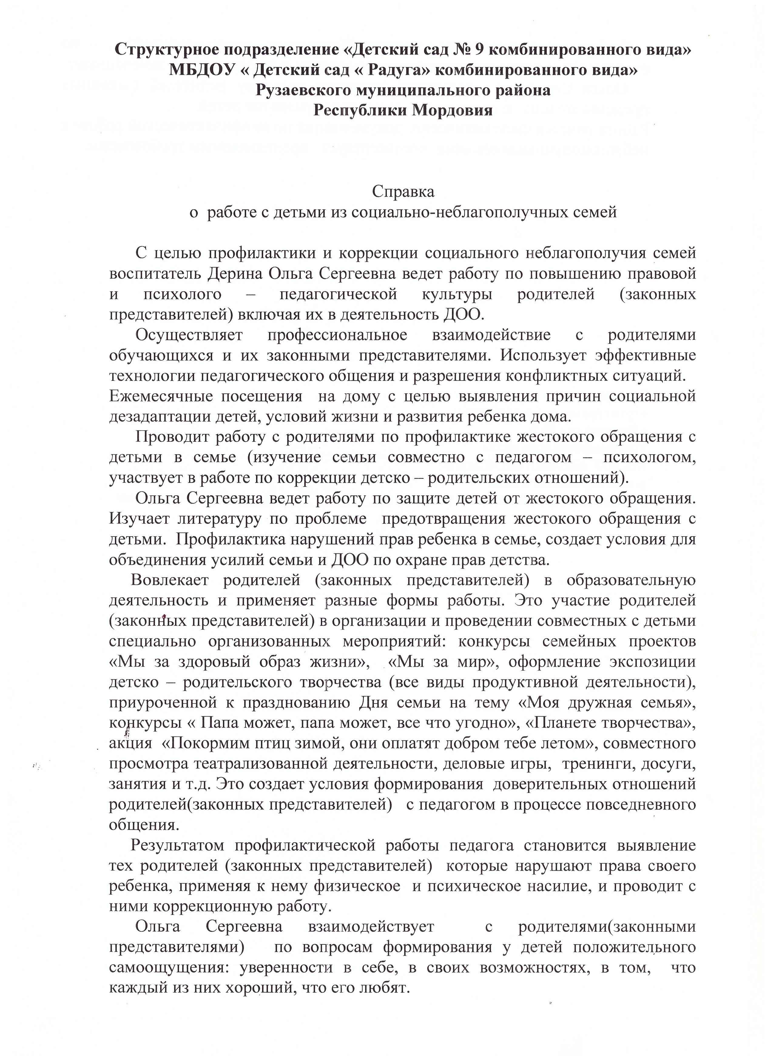

Slide 52
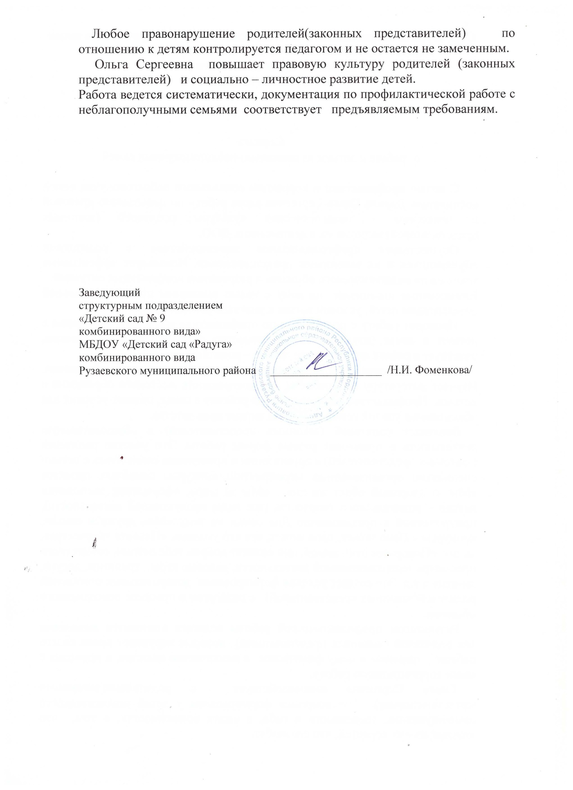

Slide 53
13. Участие педагога в профессиональных конкурсах

Slide 55
16. Награды и поощрения

Slide 57
